Slide 1
Государственное опытное лесохозяйственное учреждение «Вилейский опытный лесхоз» ПРЕДОСТАВЛЯЕМЫЕ УСЛУГИ ОХОТНИЧЬИМ КОМПЛЕКСОМ «ДОМАНОВО» И ОХОТНИЧЬИМ ХОЗЯЙСТВОМ 2020 год

Slide 2
ПРИГЛАШАЕМ ОТДОХНУТЬ
Вид услуги | Ед. изм. | Пятница-воскресенье и праздничные дни,бел. руб | Понедельник- четверг, Бел.руб
1. Проживание в домике №1 (люкс), вместимость до 6 чел | 1 сутки | 90,00 | 60,00
2.Проживание в домике №1, вместимость до 6 чел, 1 неделя | 1 неделя | 270,00 | 240,00
3. Проживание в домике №5, вместимость до 2 человек | 1 сутки | 65,00 | 50,00
4. Проживание в домике №5, вместимость до 3 человек (2 взрослых,1 ребенок) | 1 неделя | 144,00 | 156,00
5. Проживание в 1-местном номере | Койко-сутки | 30,00 | 20,00
6. Проживание в 2-х местном номере | Койко-сутки | 25,00 | 15,00
7.Проживание в 4-х местном номере | Койко-сутки | 20,00 | 10,00
8. Проживание в домике №2, вместимость до 8 человек,1 неделя | 1 неделя | 236,00 | 231,00
9. Пользование комплексом (все включено) | 1 сутки | 890,00 | 590,00

Slide 3
ПРИГЛАШАЕМ ОТДОХНУТЬ
Вид услуги | Ед. изм. | Пятница-воскресенье и праздничные дни, бел.руб | Понедельник- четверг, бел.руб
10. Пребывание в кухне (домик №4) | 2 часа | 13,00 | 10,00
11. Пребывание в столовой (домик №4), вместимость до 15 чел | 1 час | 16.00 | 10,00
12. Предоставление банкетного зала для проведения торжеств и мероприятий (домик №4), вместимость до 72 чел | 6 часов | 400,00 | 300,00
13. Предоставление шатра для проведения торжеств и мероприятий | 6 часов | 240,00 | 210,00
14. Пользованиебаней с бассейном | 1 сеанс/2 часа | 70,00 | 50,00
15.Предоставление места отдыха под палатку | Чел/сутки | 5,00 | 4,00
16.Бильярд | 1 час | 6,00 | 3,00
17. Теннисный корт | 1 час | 3,00 | 3,00
18.Прокат спиннинга | 1 час | 2,50 | 2,50

Slide 4
ПРИГЛАШАЕМ ОТДОХНУТЬ
Вид услуги | Ед. изм. | Пятница-воскресенье и праздничные дни, бел.руб | Понедельник- четверг, бел. руб
19. Прокат рыболовной удочки | 1 час | 2,00 | 2,00
20. Прокат велосипеда | 1 час | 1,00 | 1,00
21. Прокат лыж | 1 час | 2,00 | 2,00
22. Прокат скатерти и дорожки | 1 комплект | 5,00 | 5,00
ПРИГЛАШАЕМ НА ОХОТУ Разовое разрешение на добычу
Наименование охотничьих трофеев | Ед. изм. | Стоимость, бел. руб.
1.Косуля:самец трофейного качества | шт | 250,00
2.Косуля : самец взрослый нетрофейный | шт | 120,00
3. Мясо без шкуры в убойном весе, лось | кг | 6,00
4.Мясо без шкуры в убойном весе, косуля | кг | 6,00
5.Мясо без шкуры в убойном весе, бобр | кг | 6,00
Охотничья путевка к разрешению | шт | 20,00

Slide 5
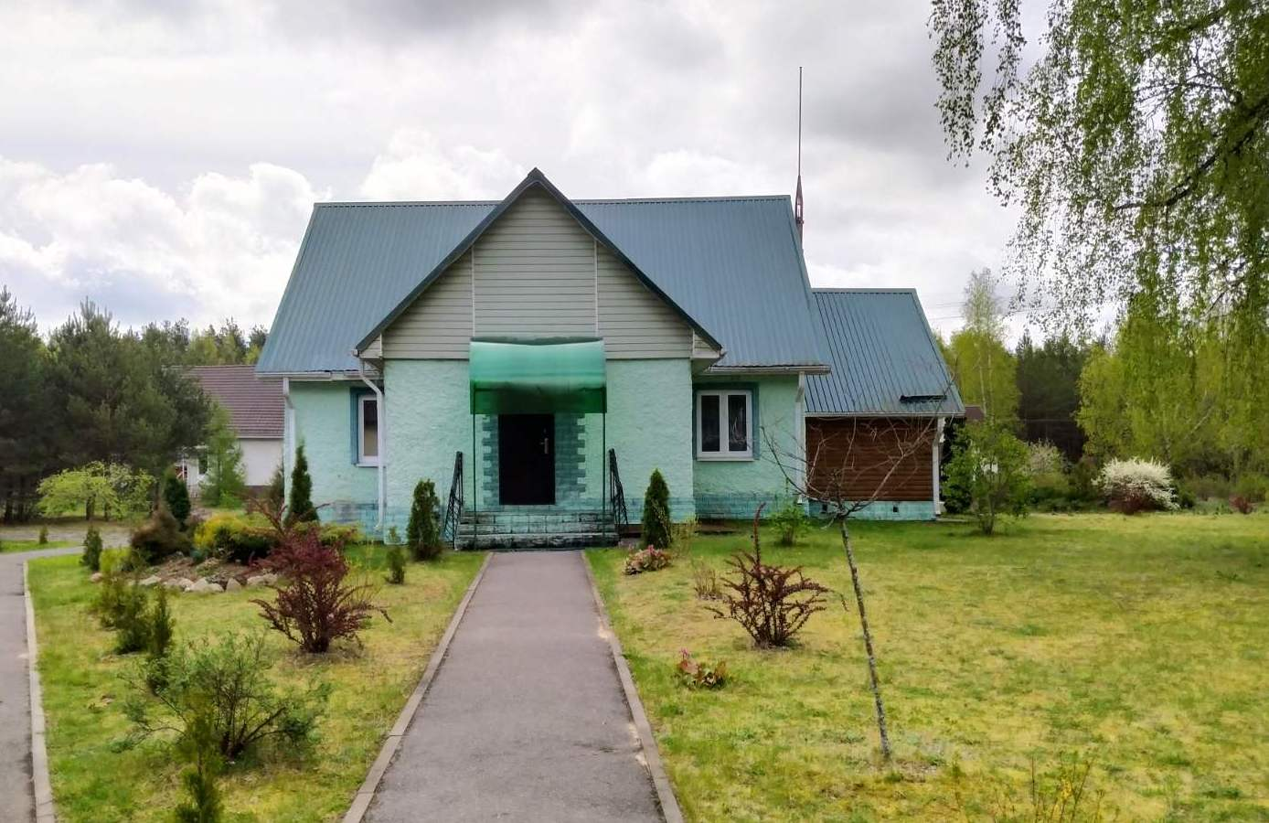
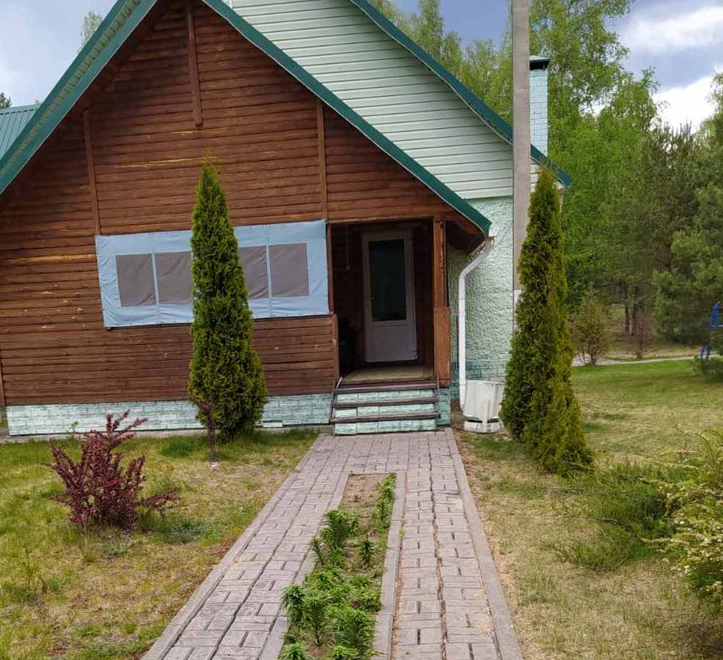
Домик №1

Slide 6
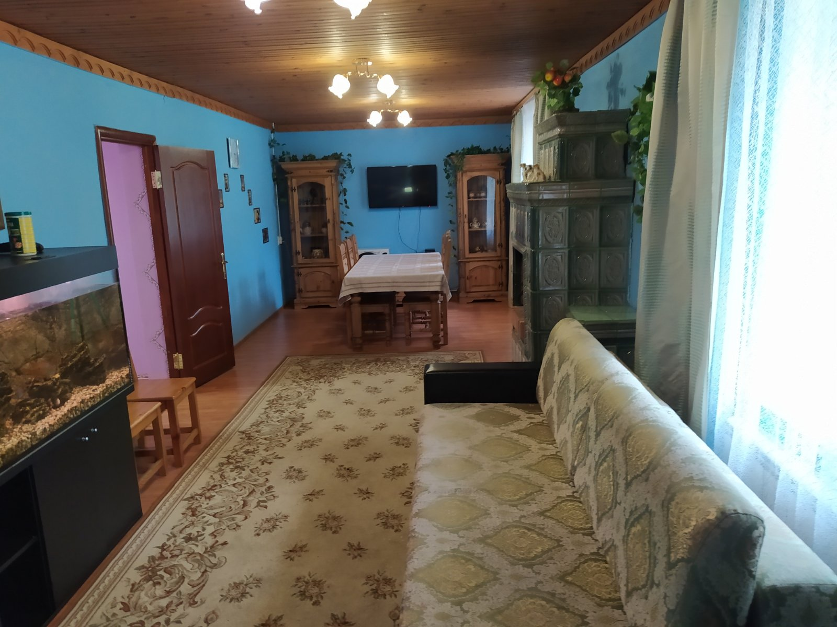
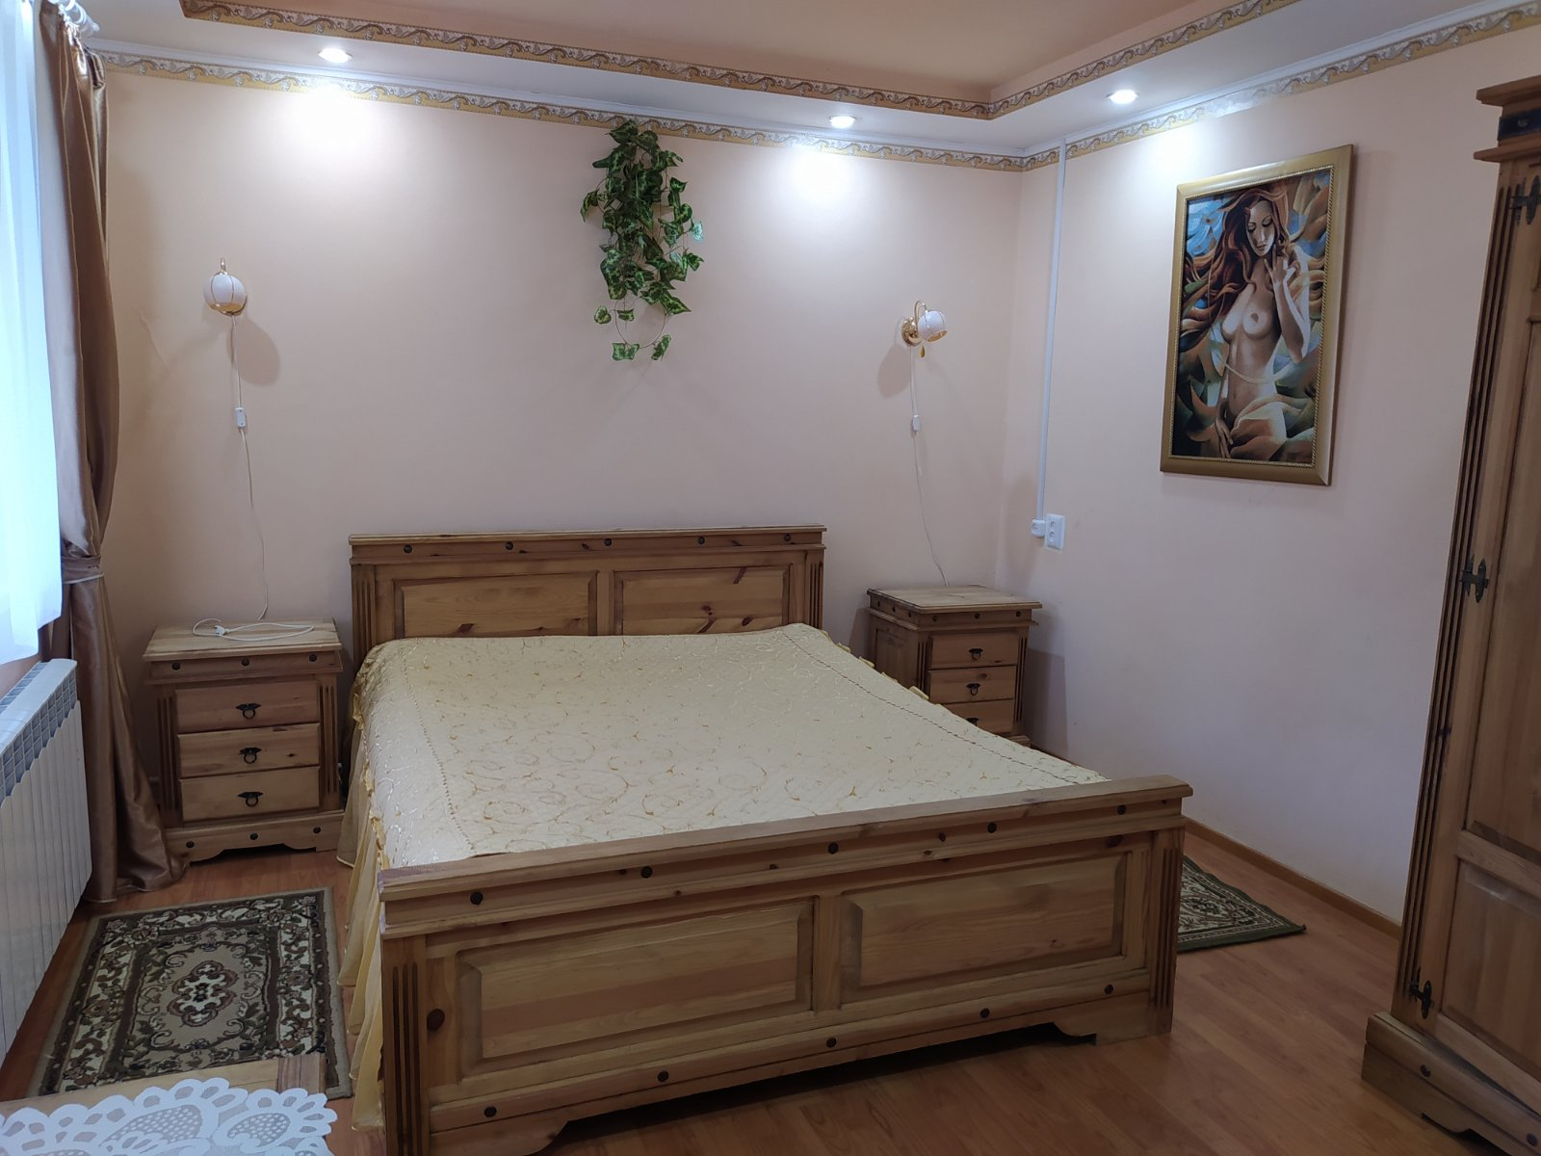
Домик №1

Slide 7
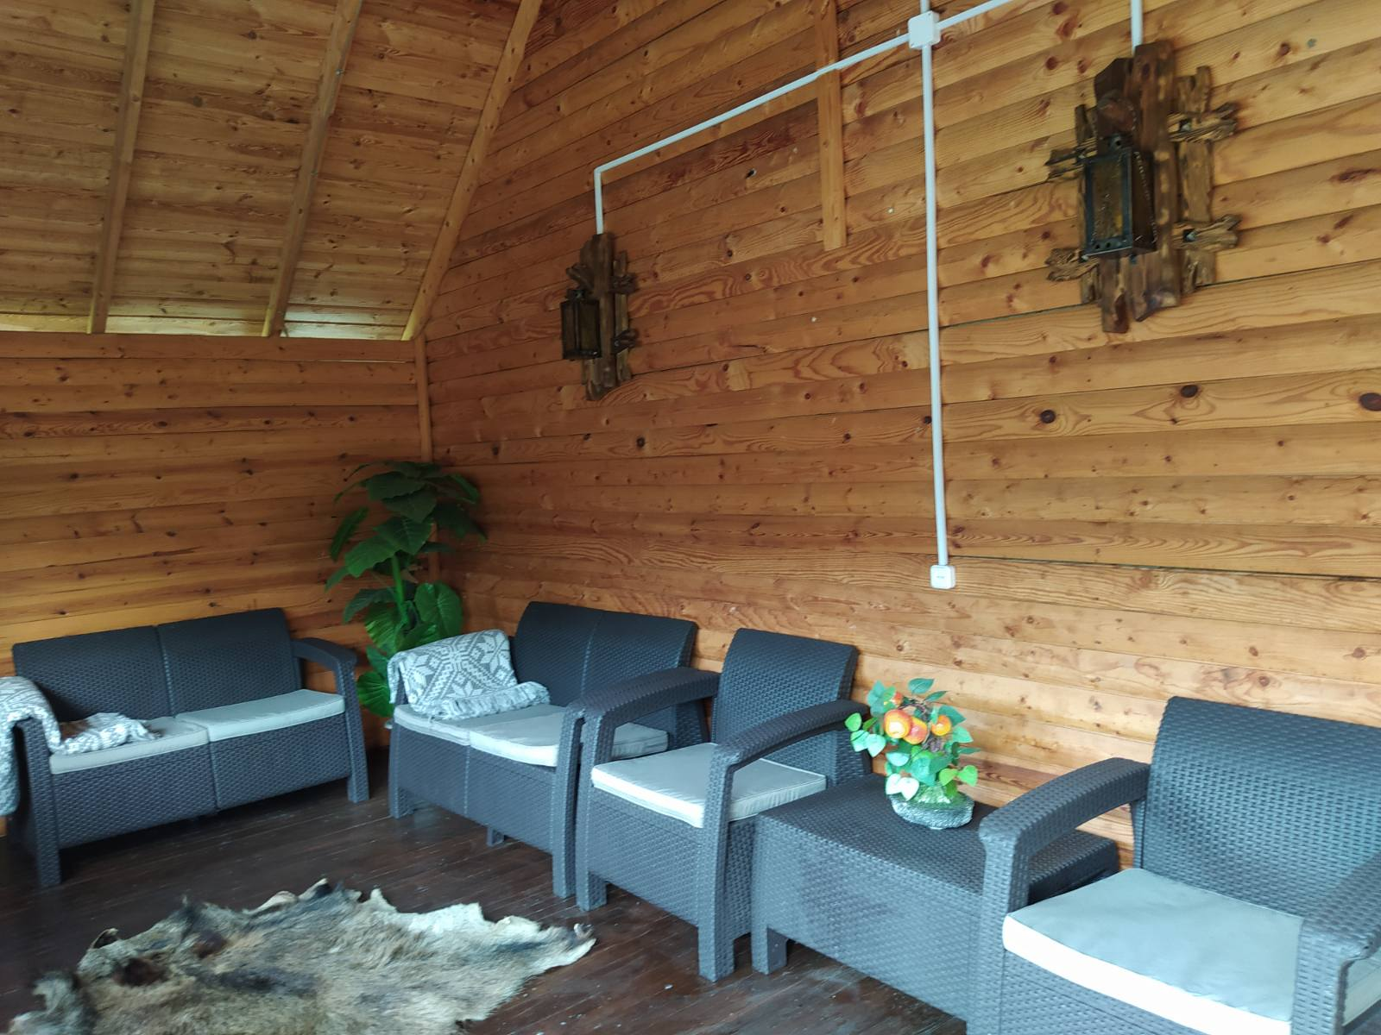
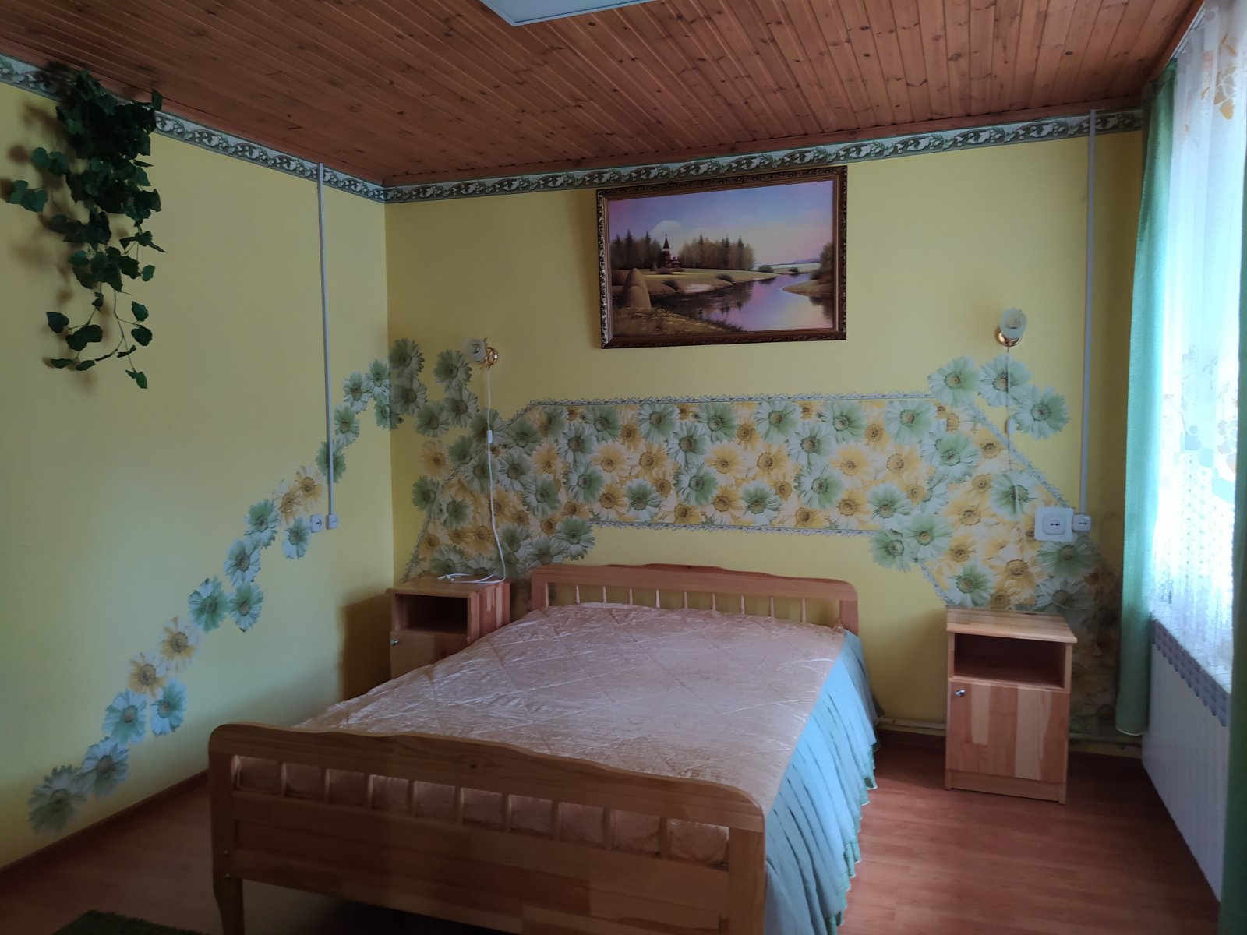
Домик №1

Slide 8
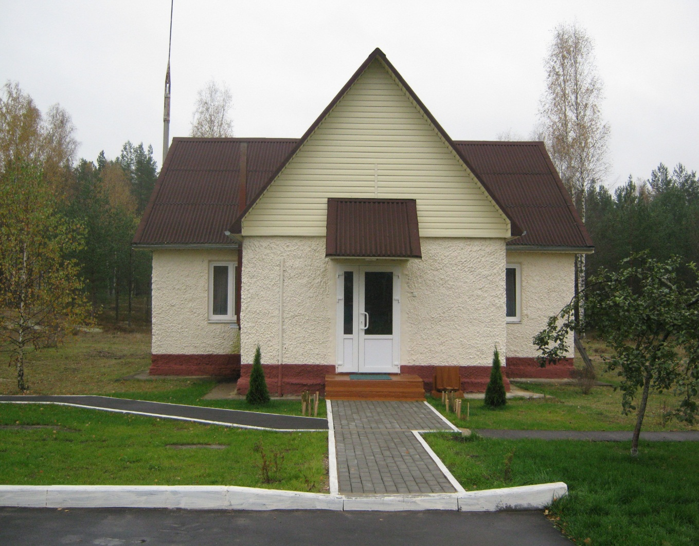
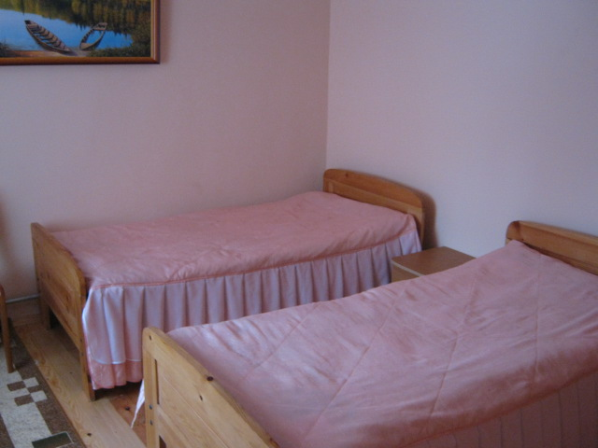
Домик №2

Slide 9
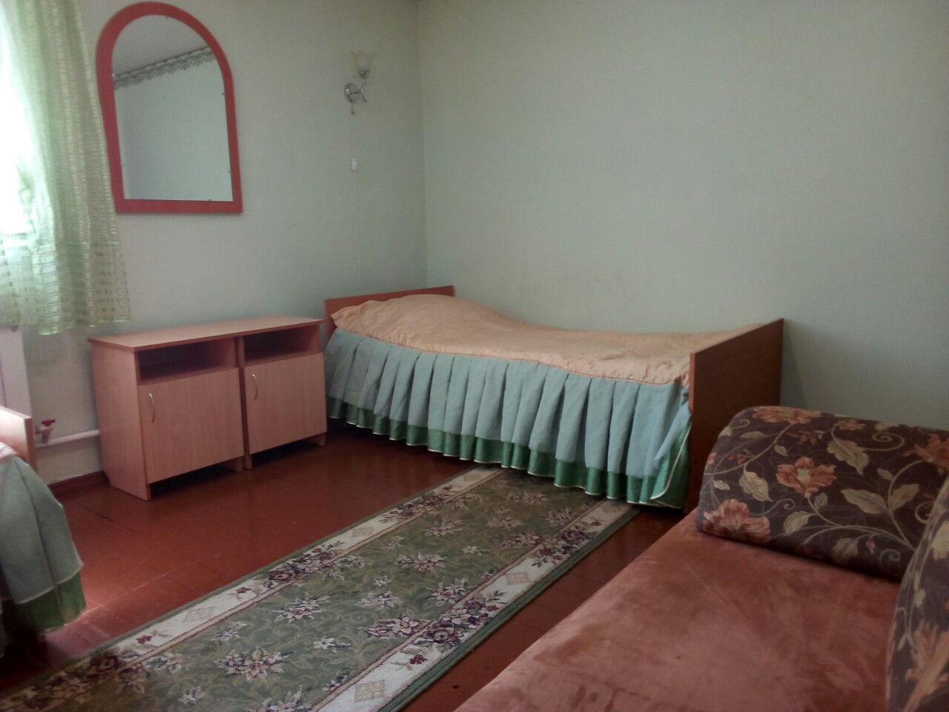
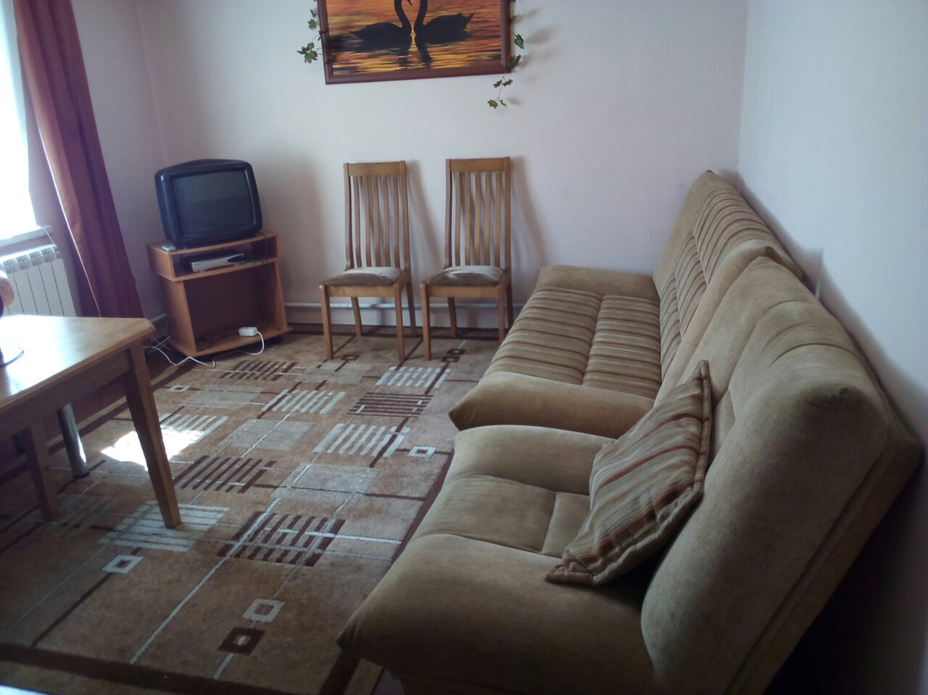
Домик №2

Slide 10
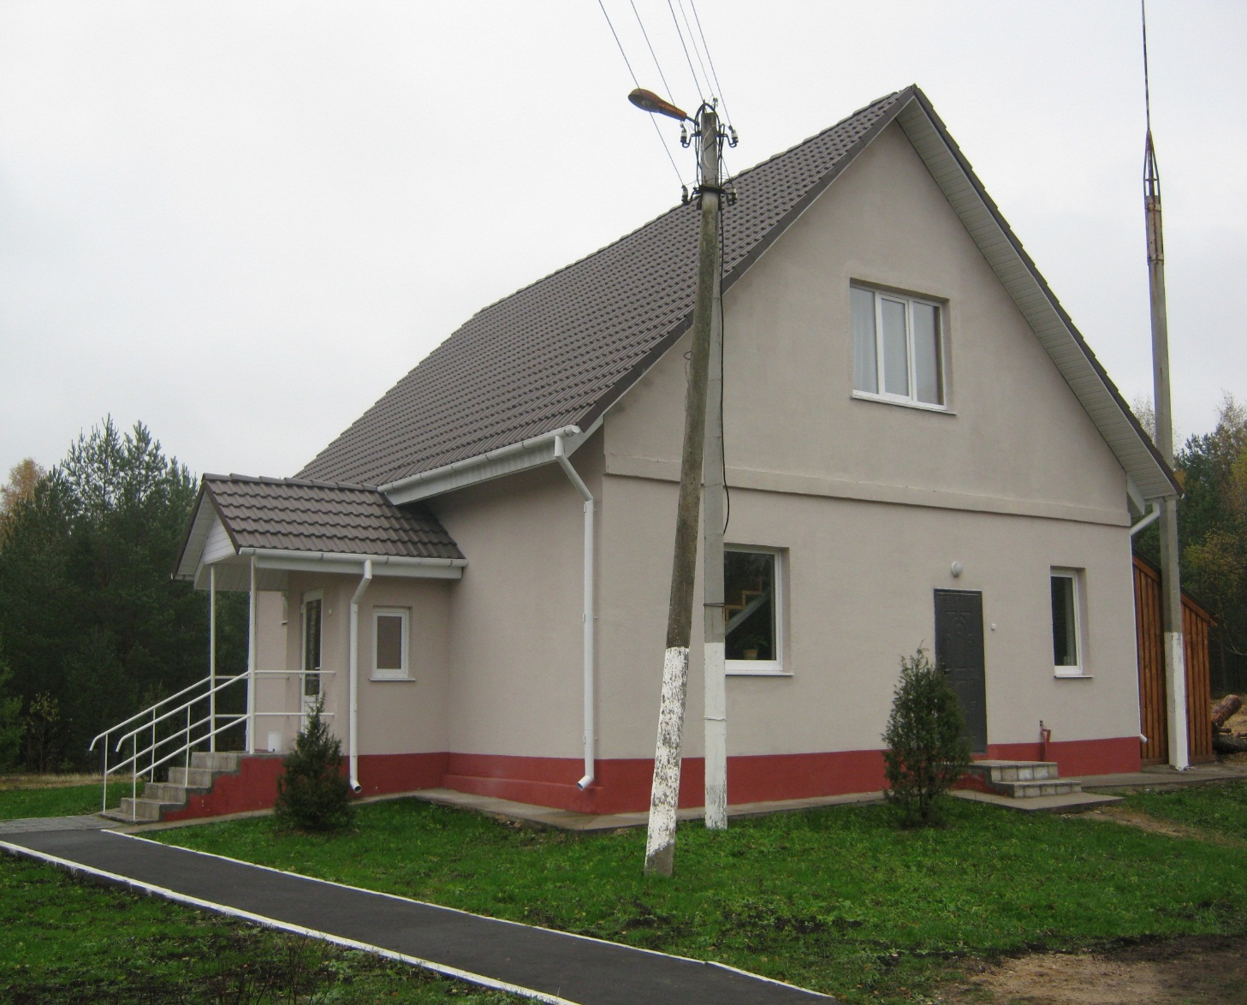
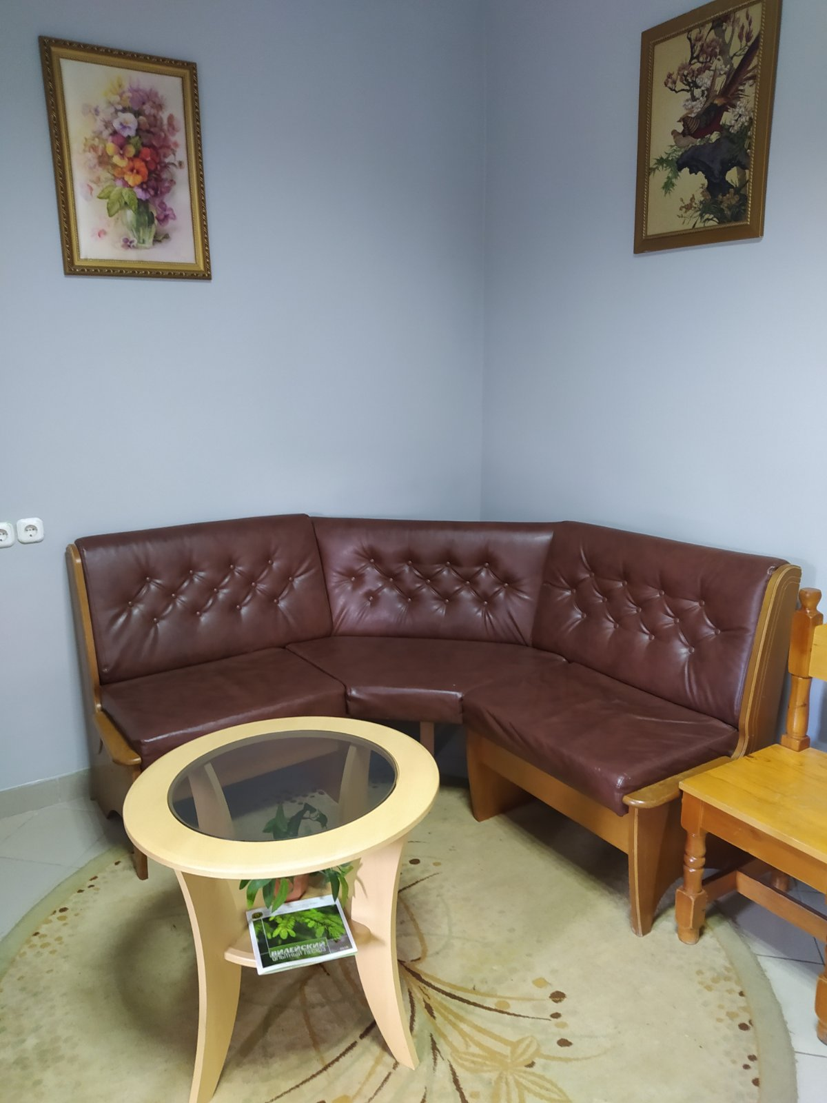
Домик №3 (баня с бассейном)

Slide 11
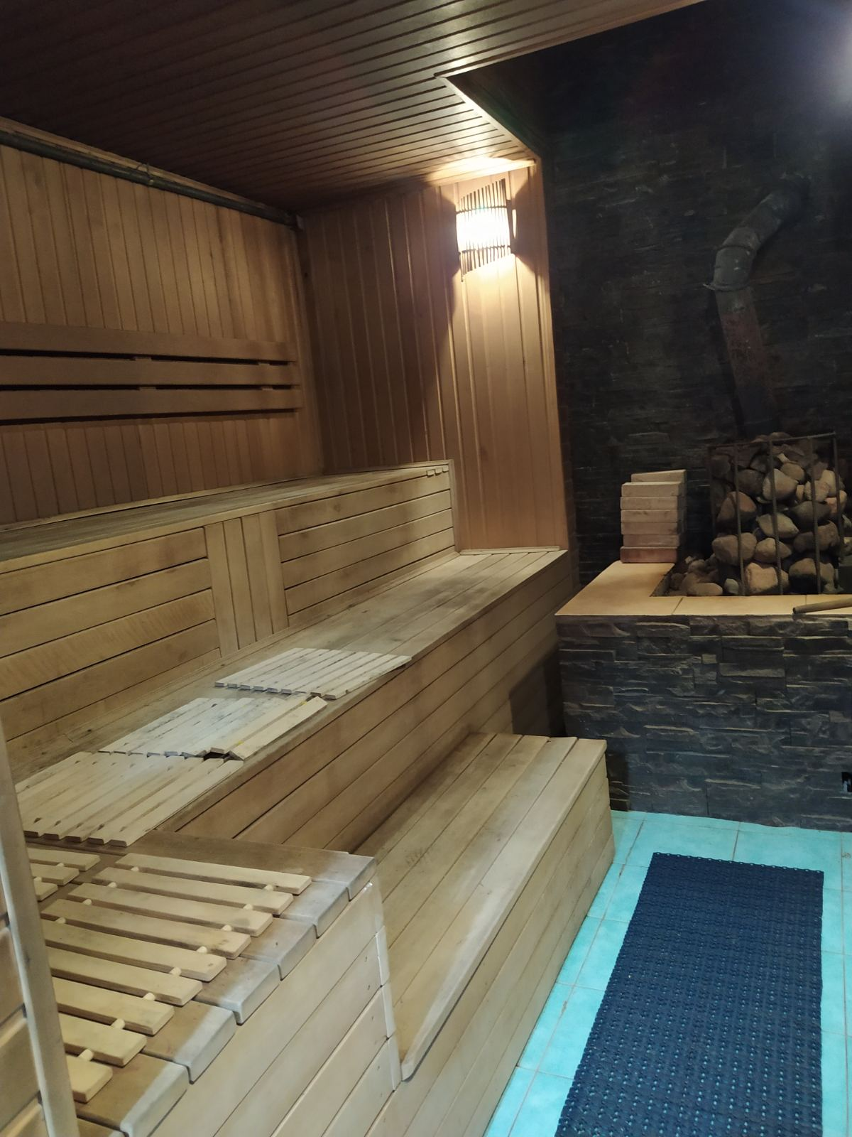
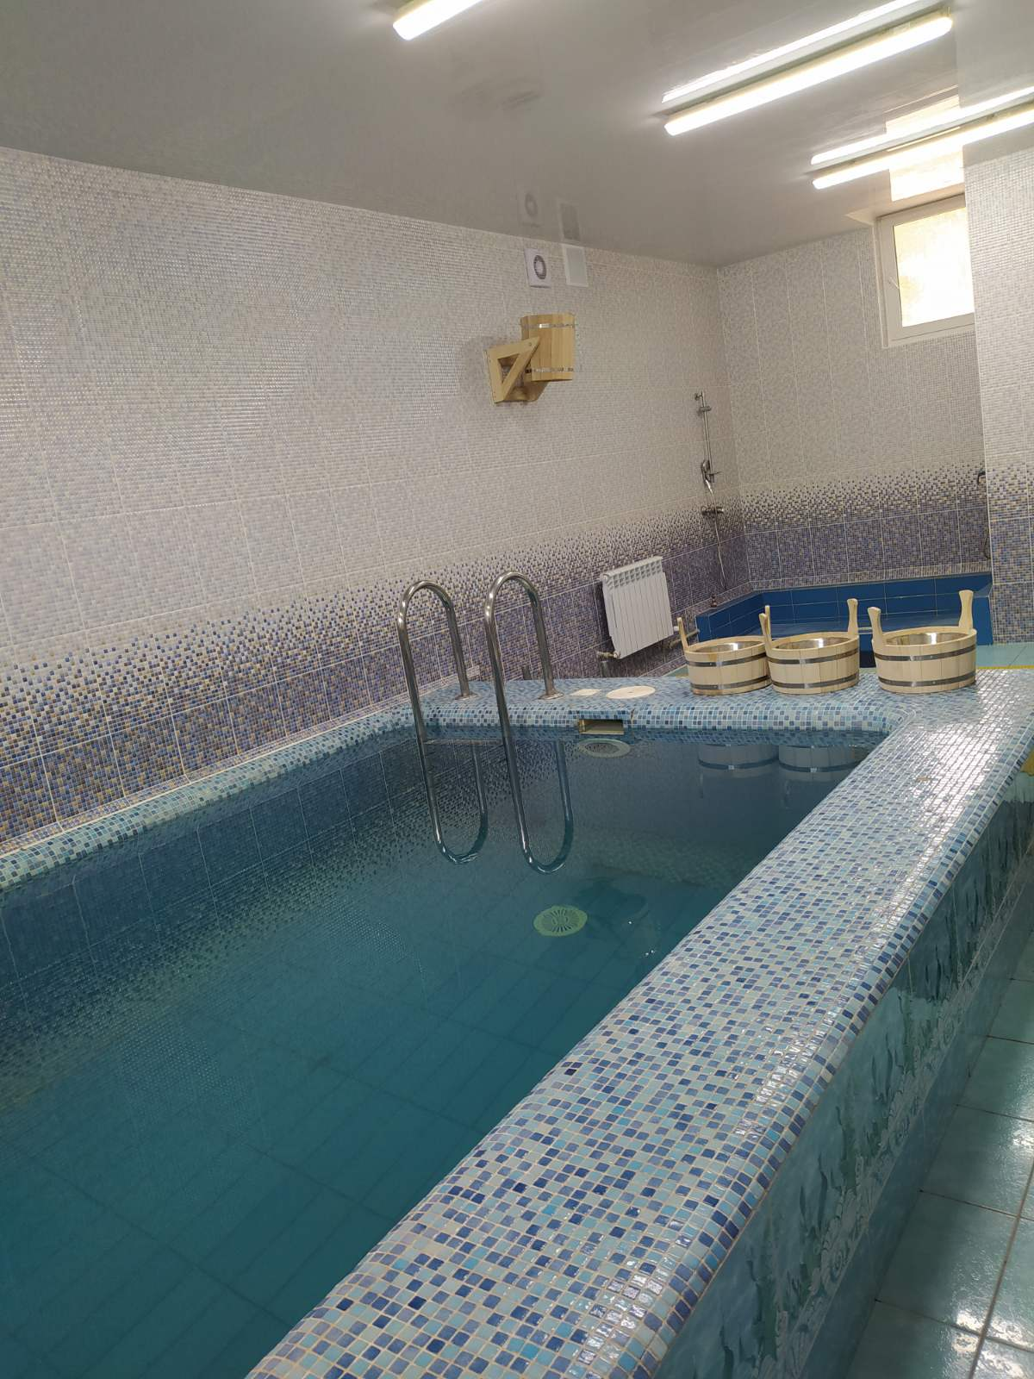
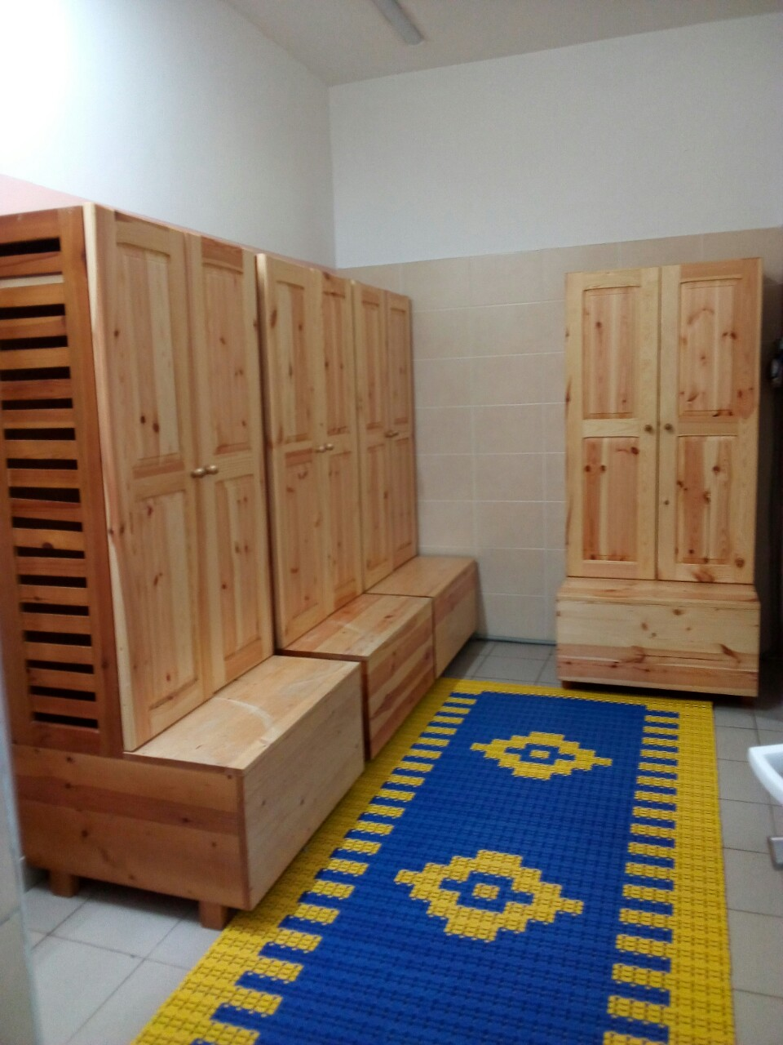
Домик №3 (баня с бассейном)

Slide 12
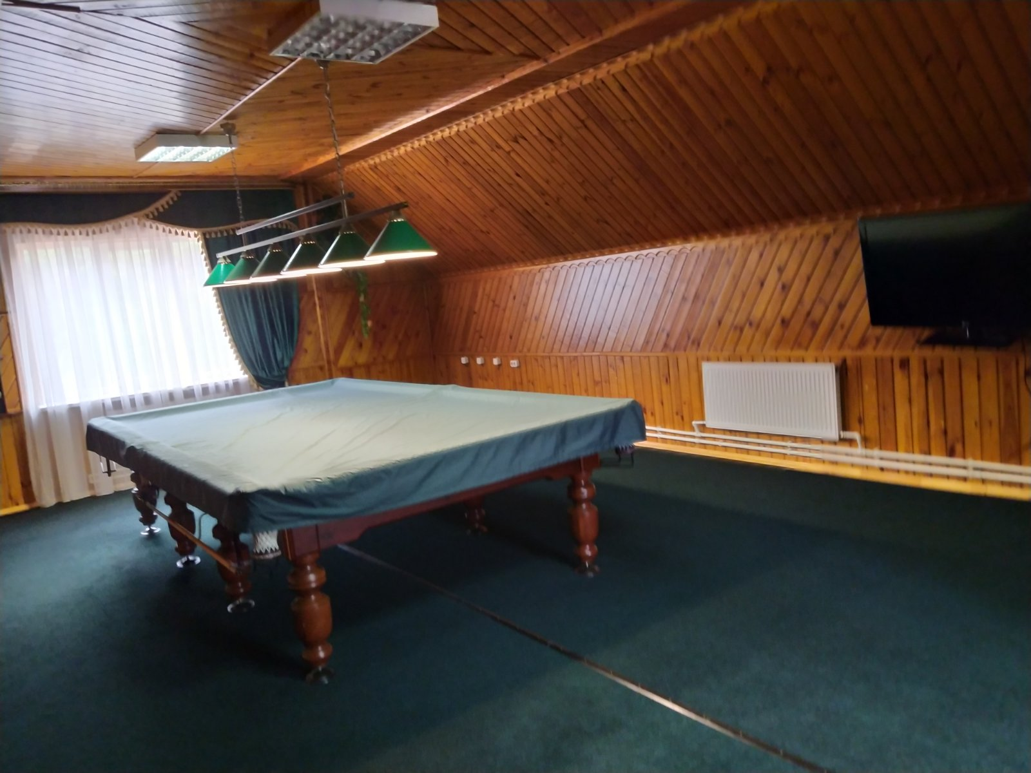
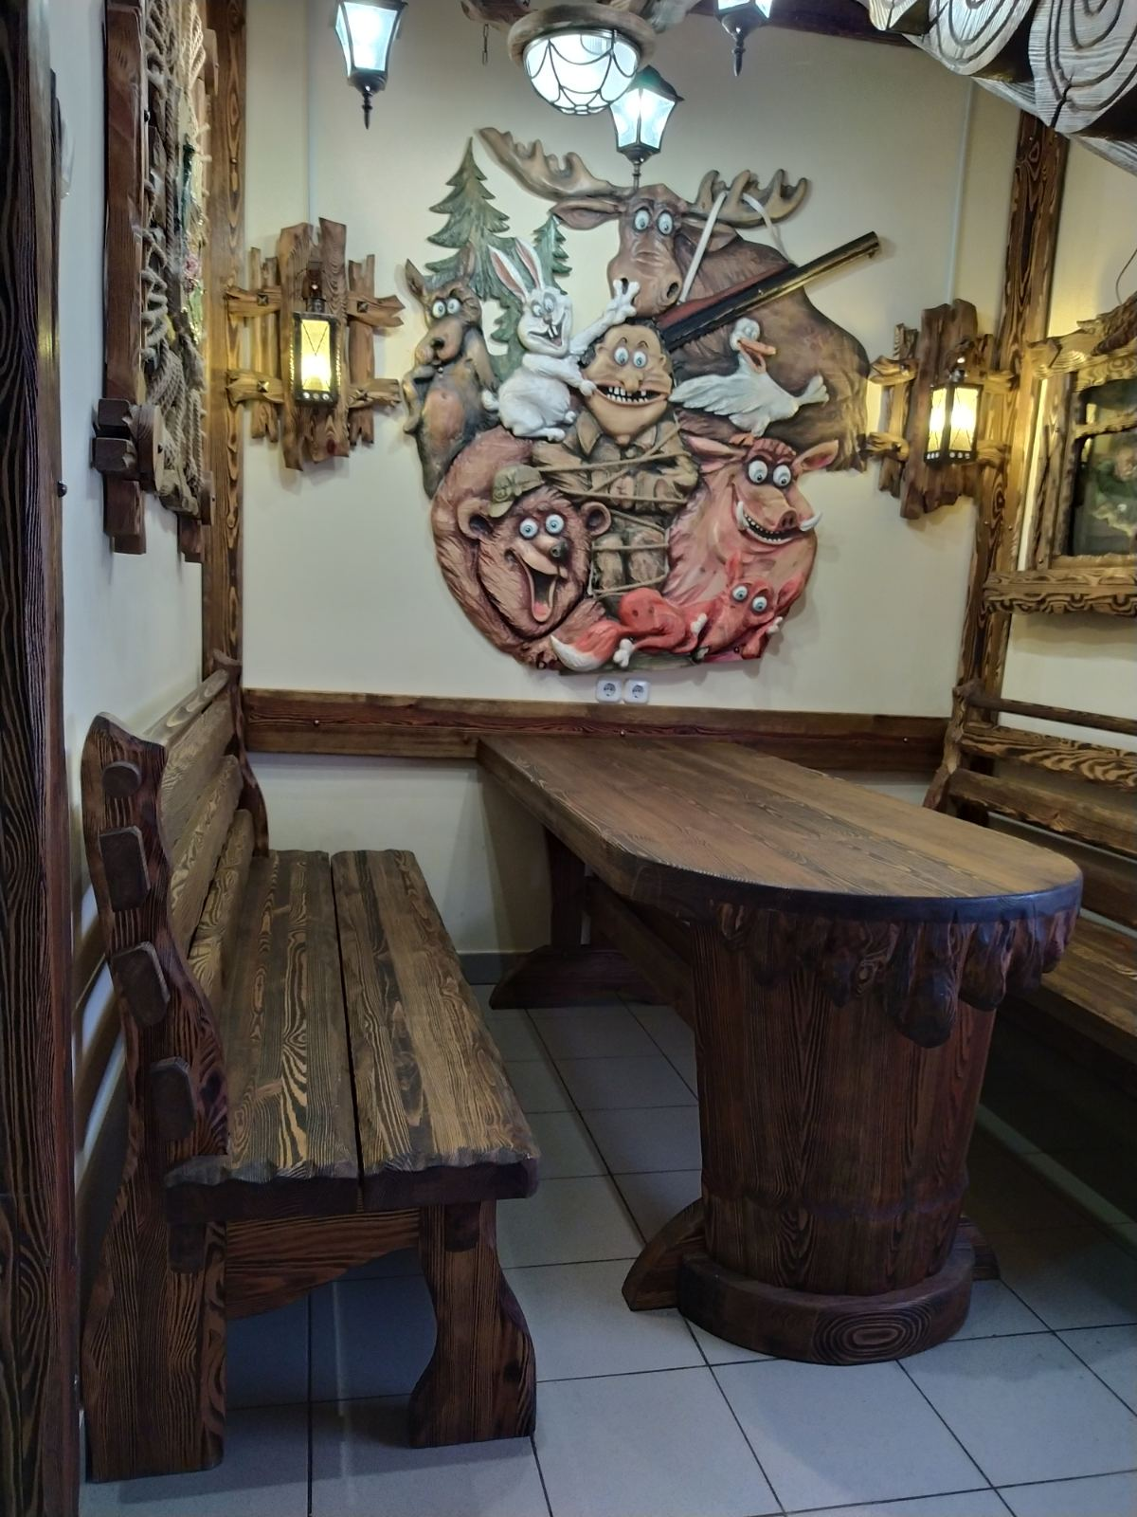
Домик №3 (бильярд и зона отдыха)

Slide 13
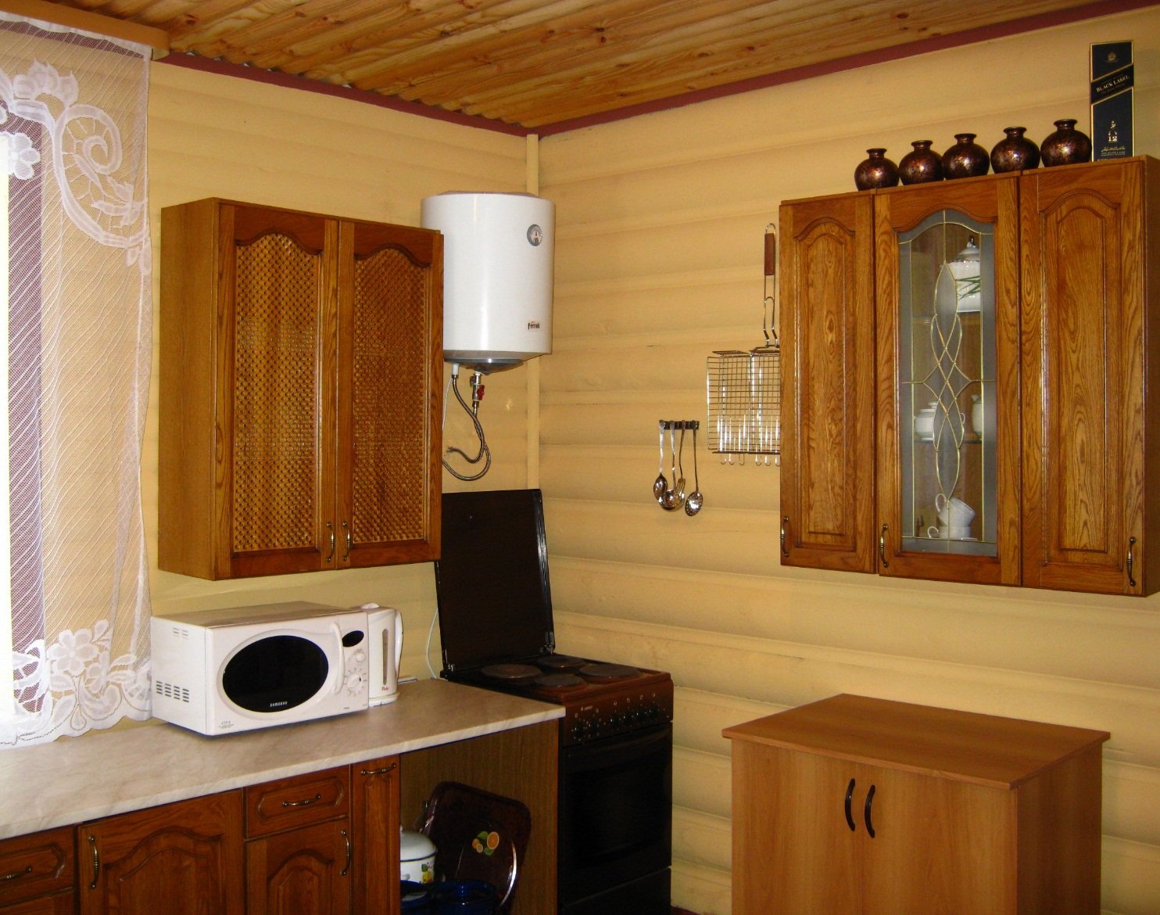
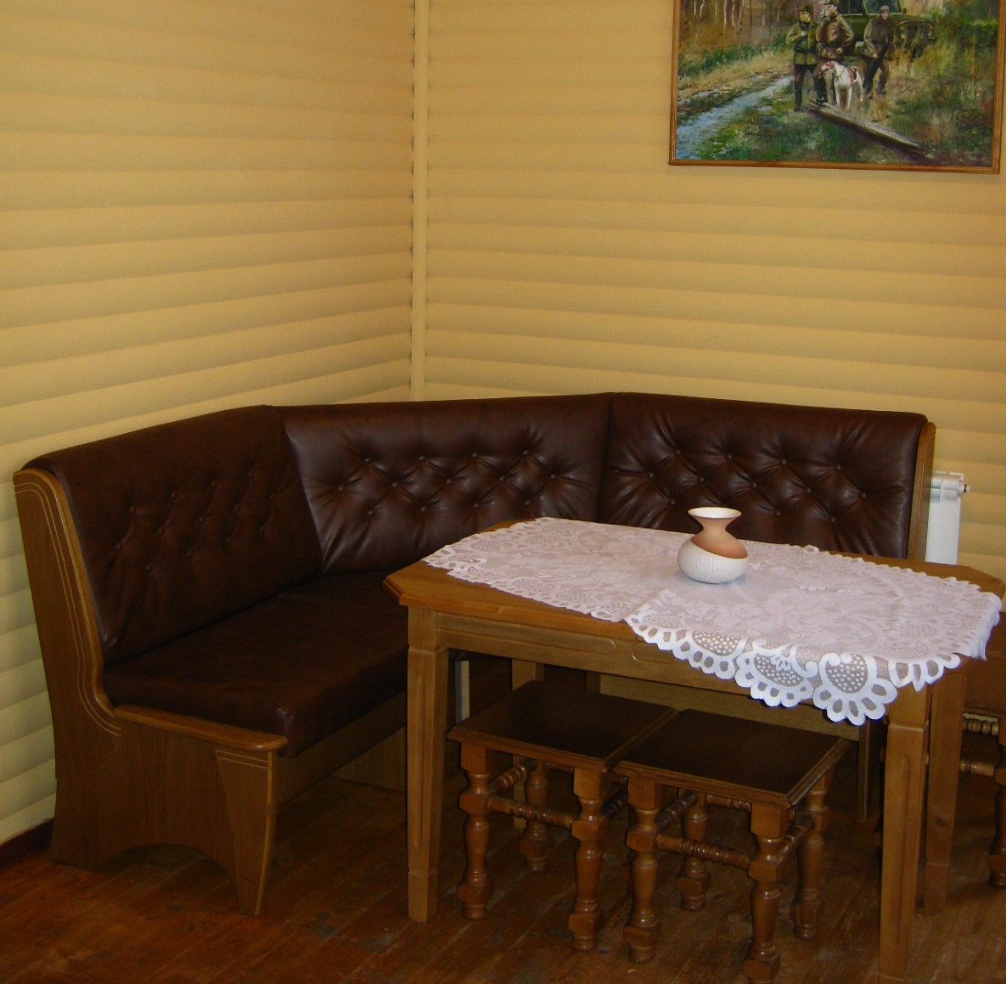
Домик №4 (кухня)

Slide 14
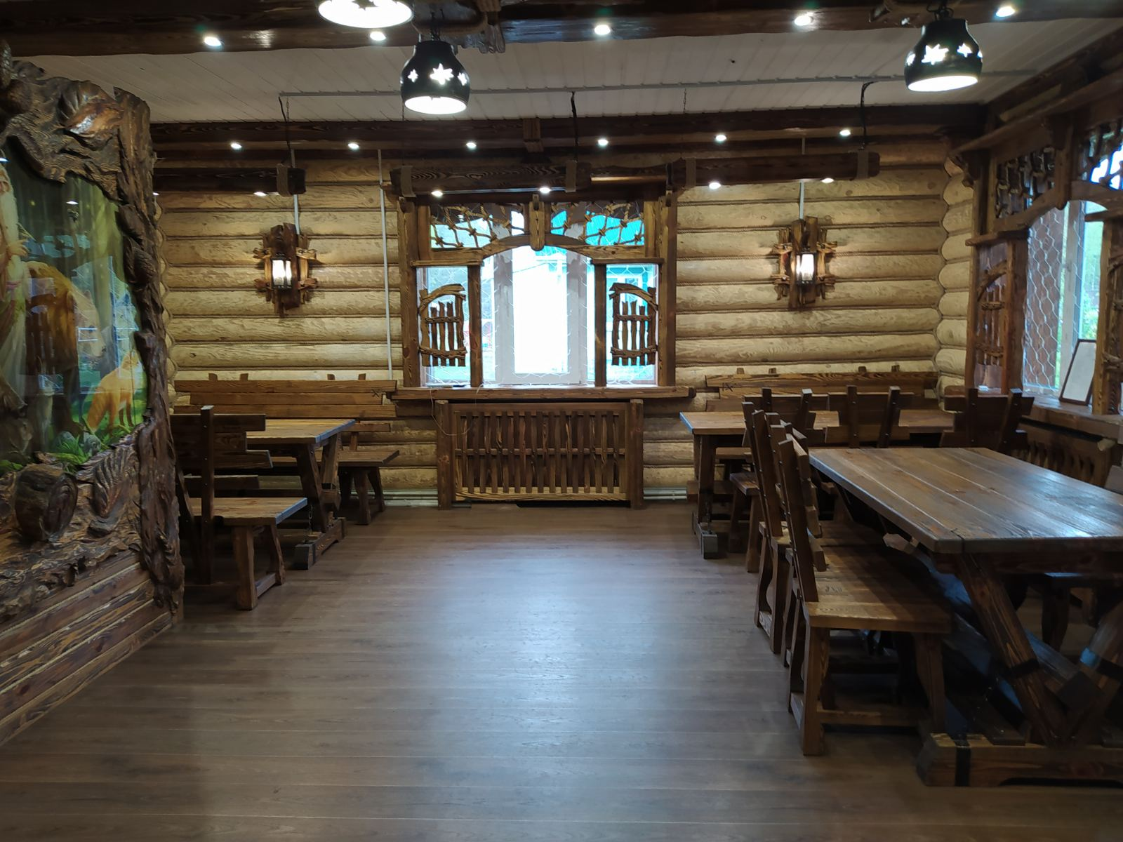
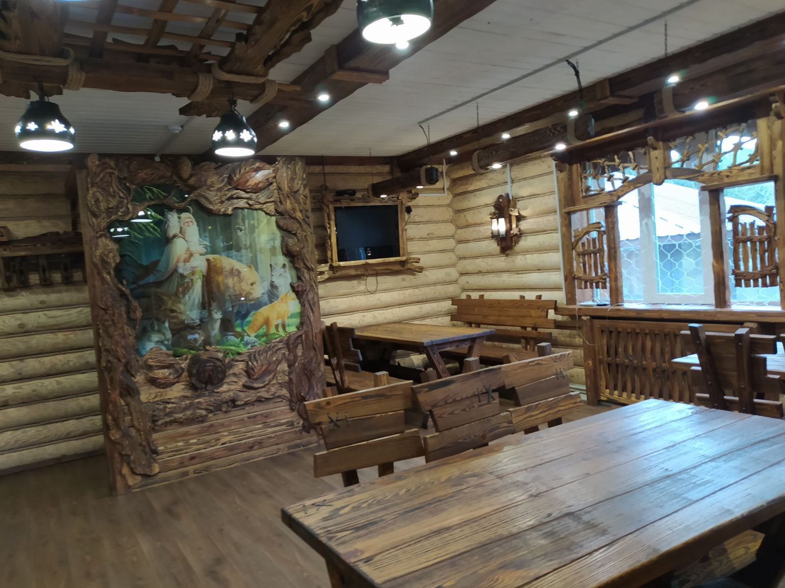
Домик №4 (столовая)

Slide 15
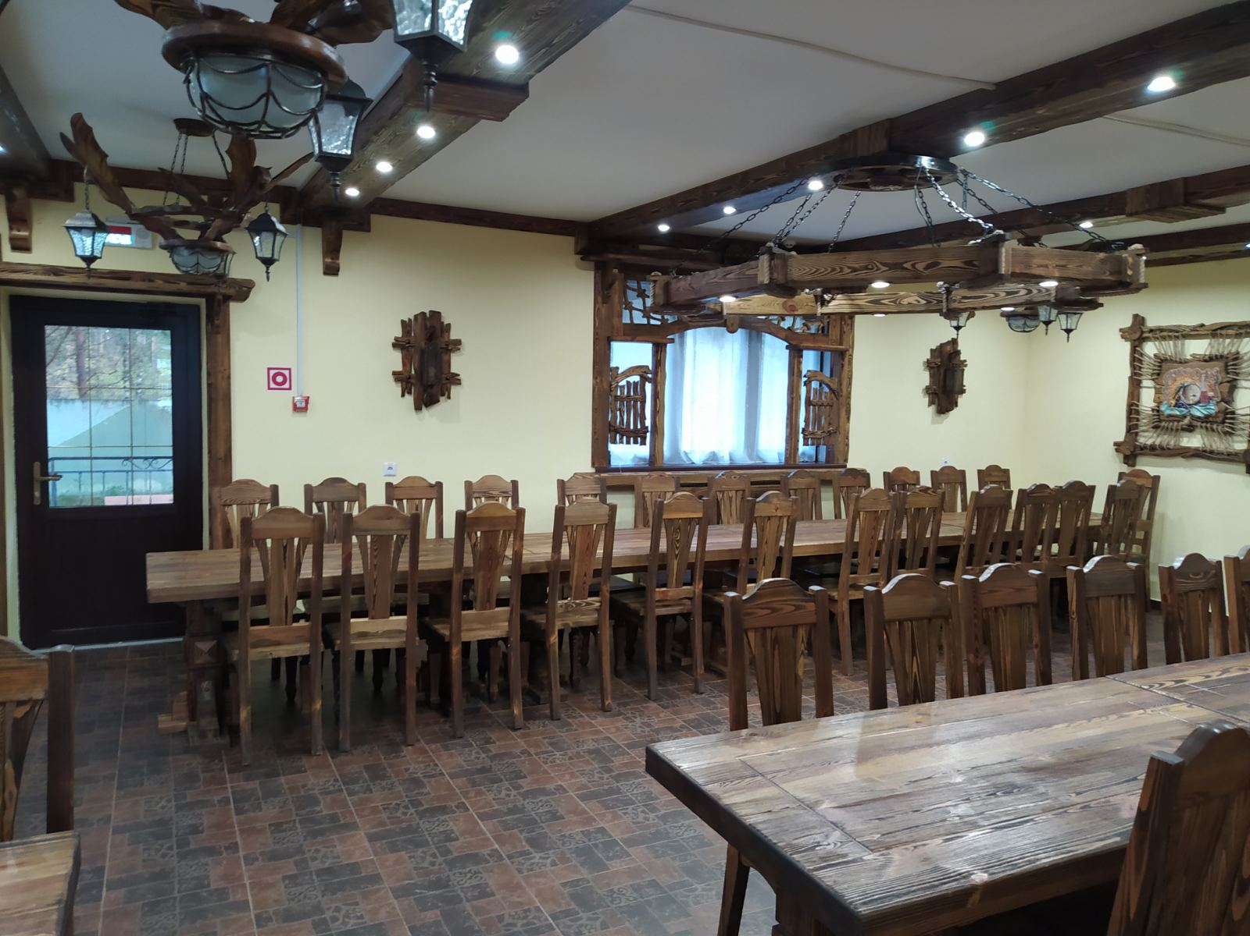
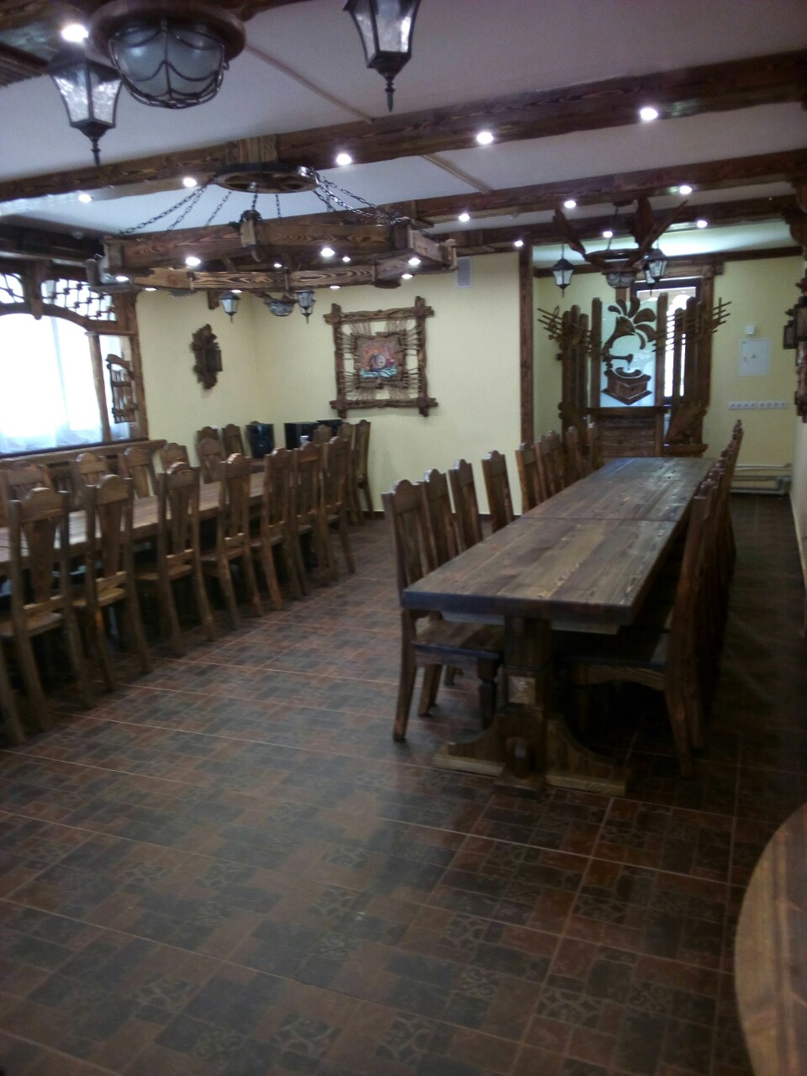
Домик №4 (банкетный зал)

Slide 16
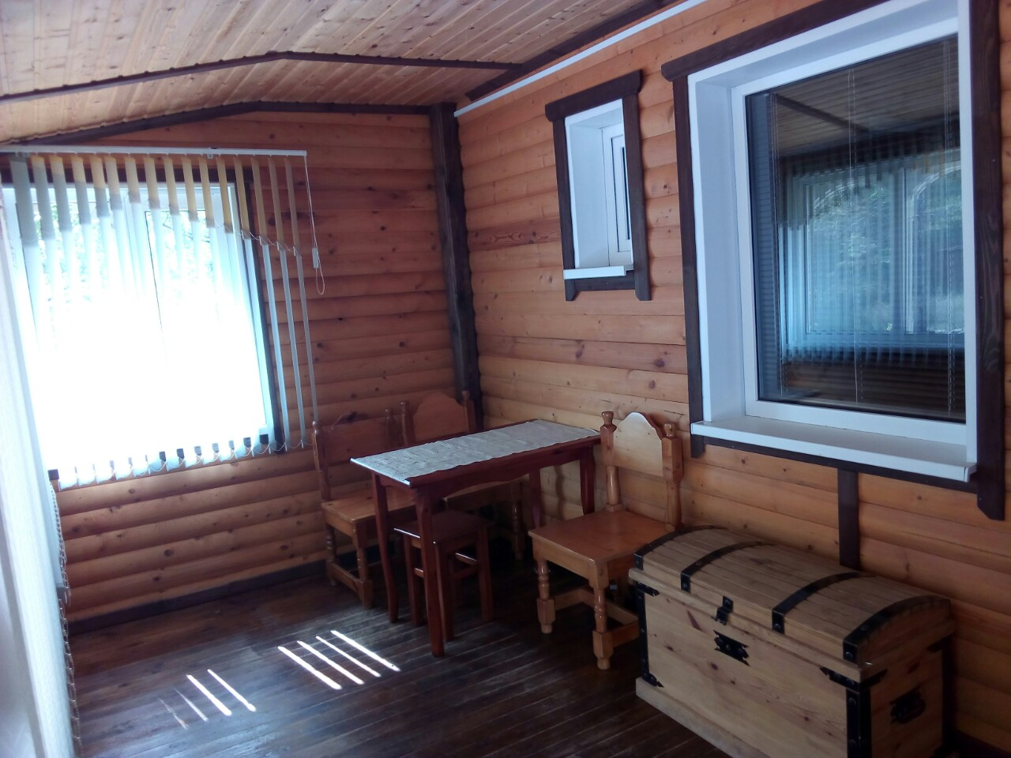
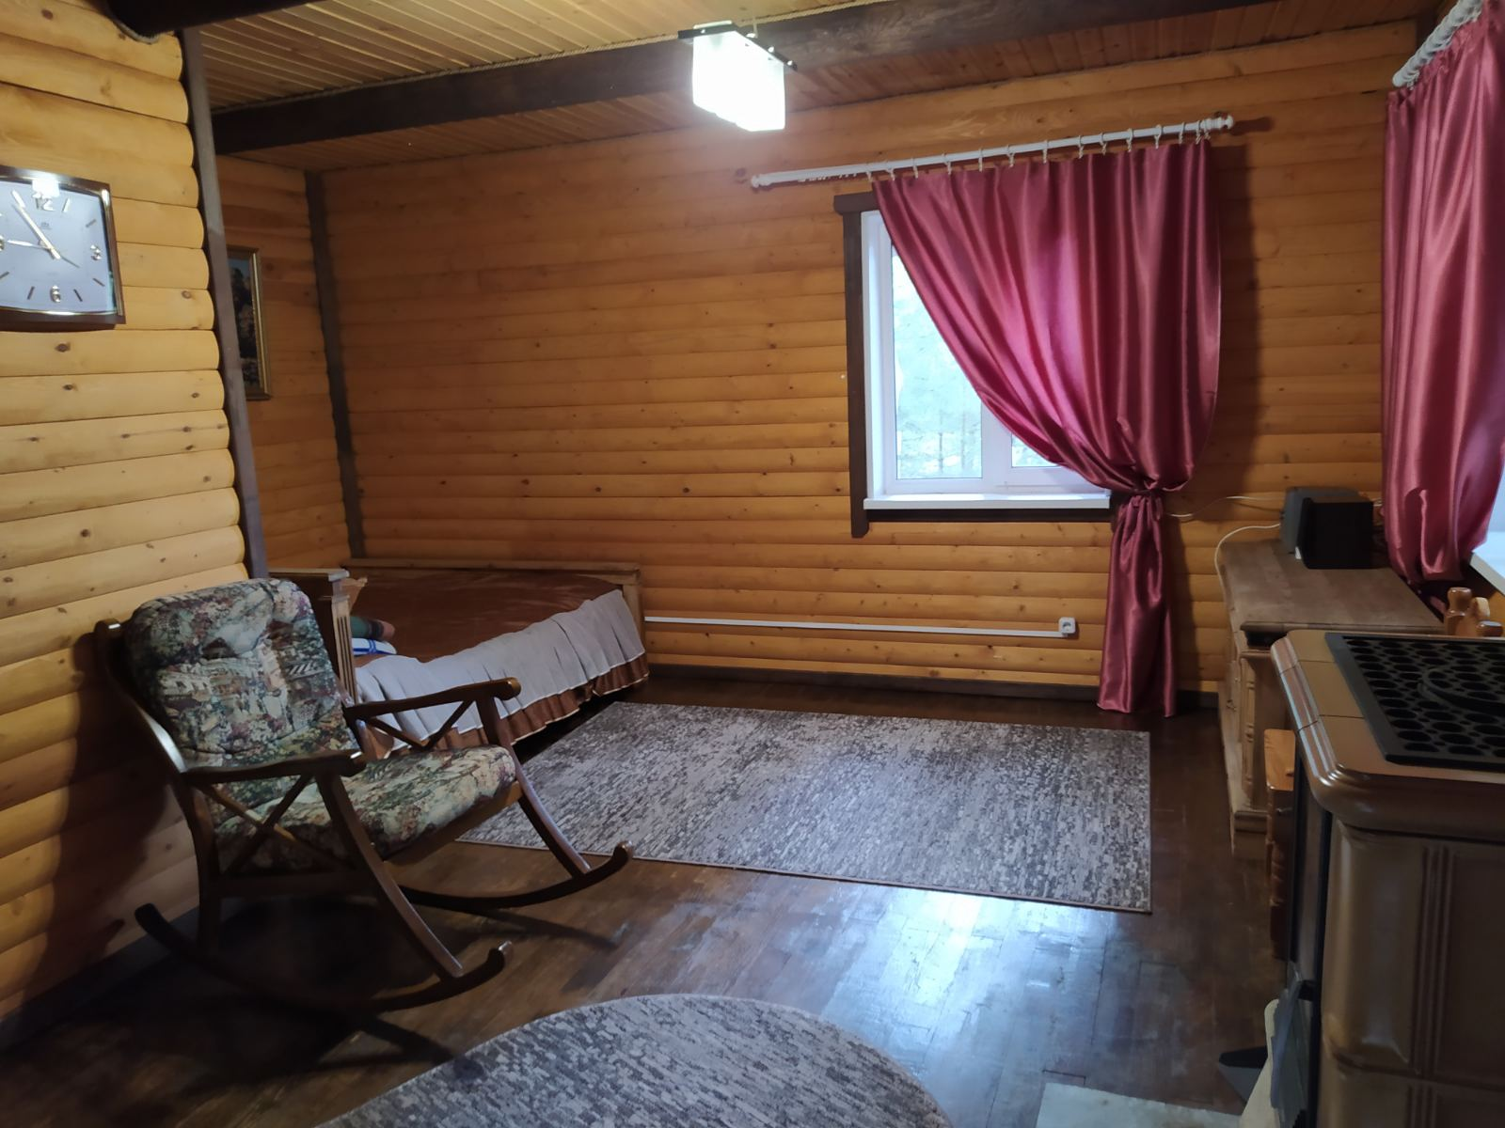
Домик №5

Slide 17
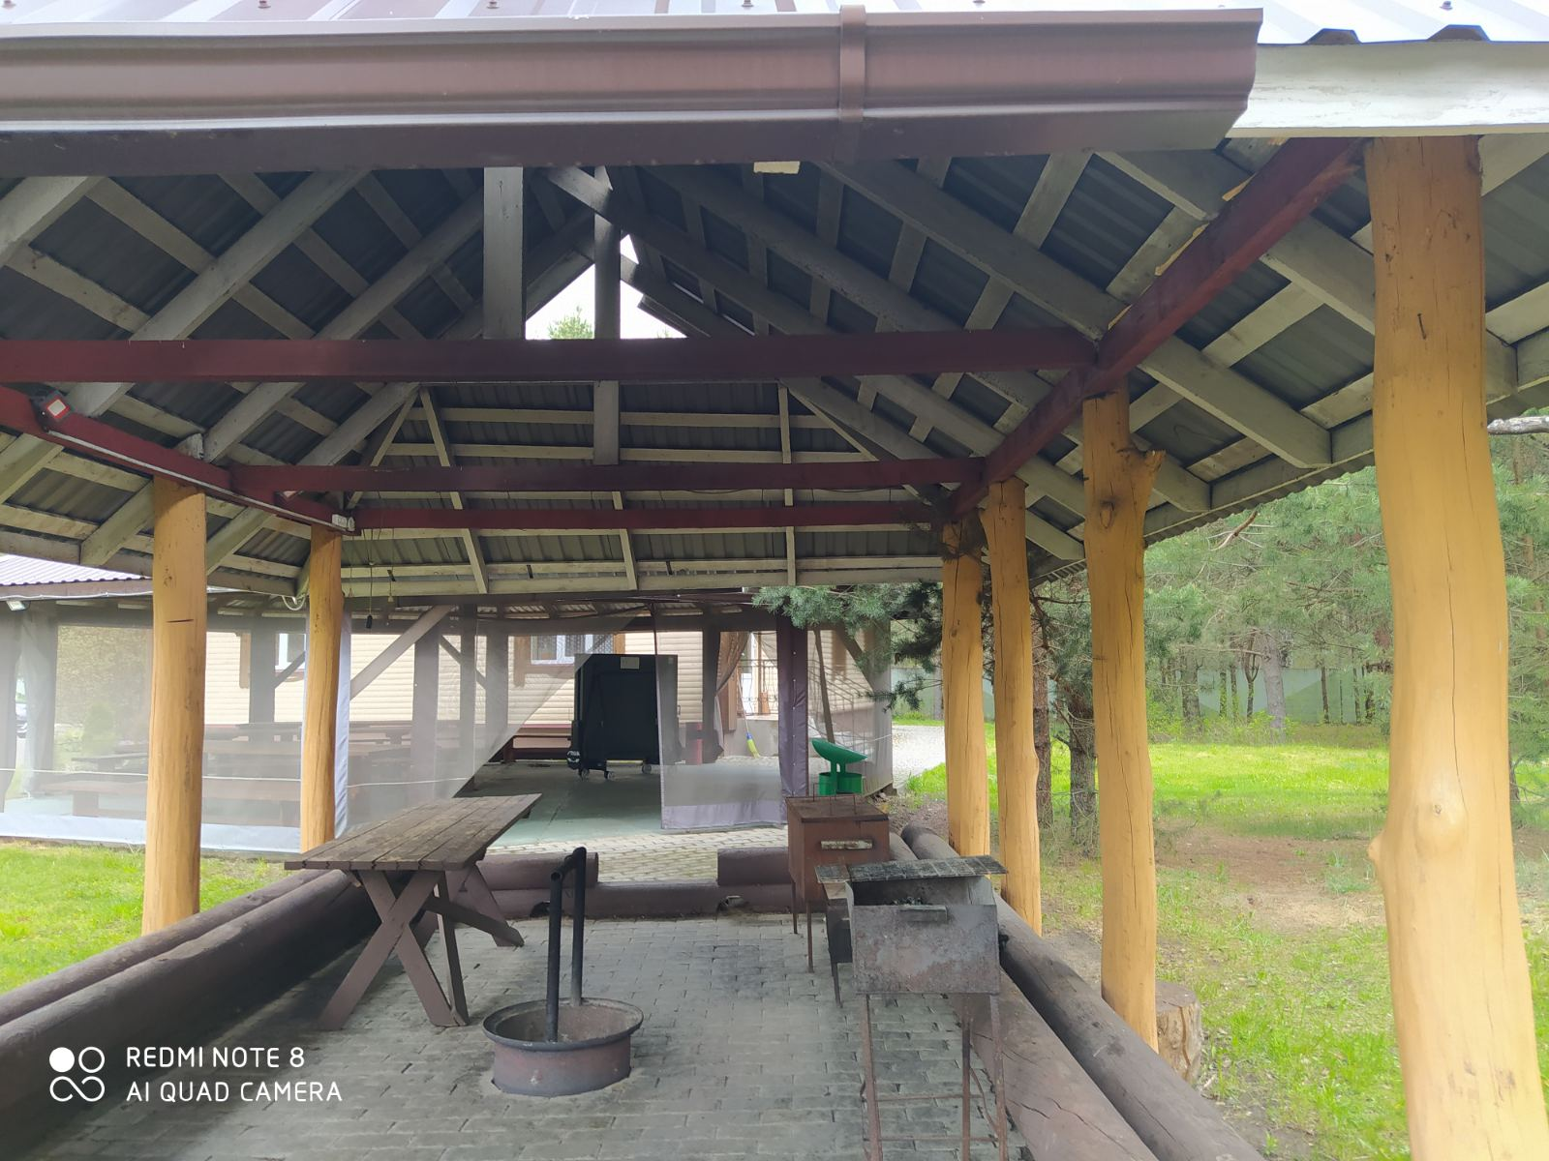
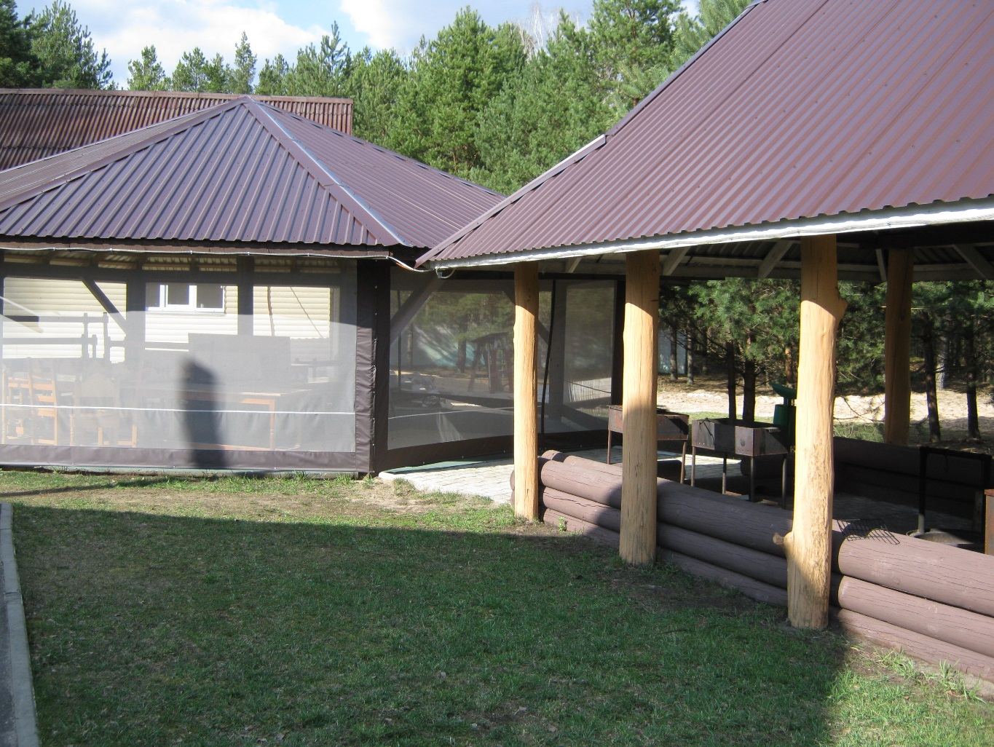
Предоставление шатра для проведения торжеств

Slide 18
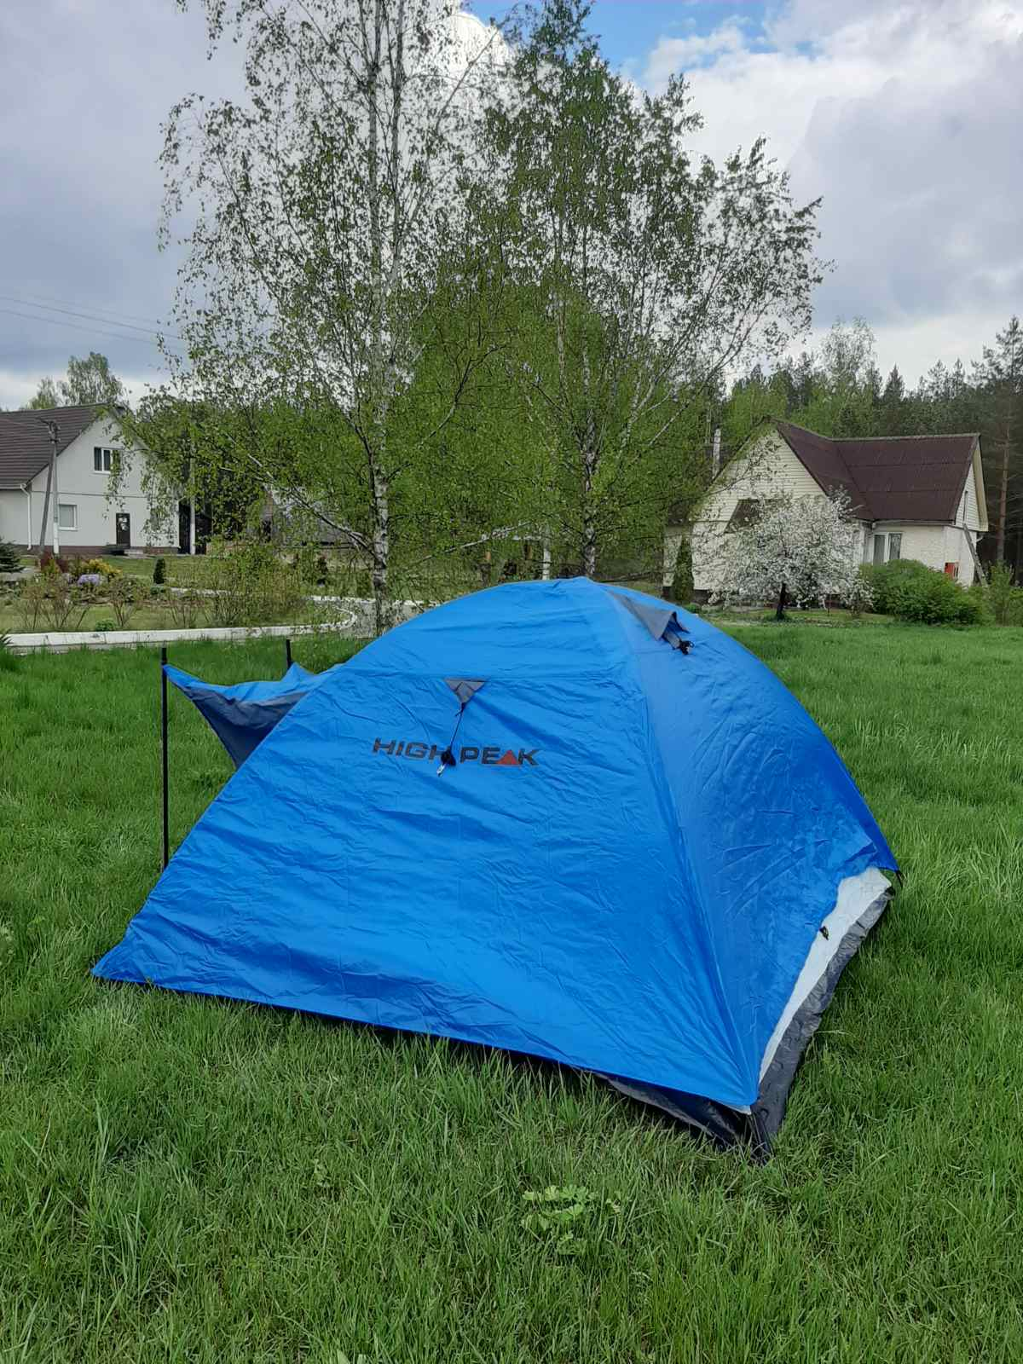
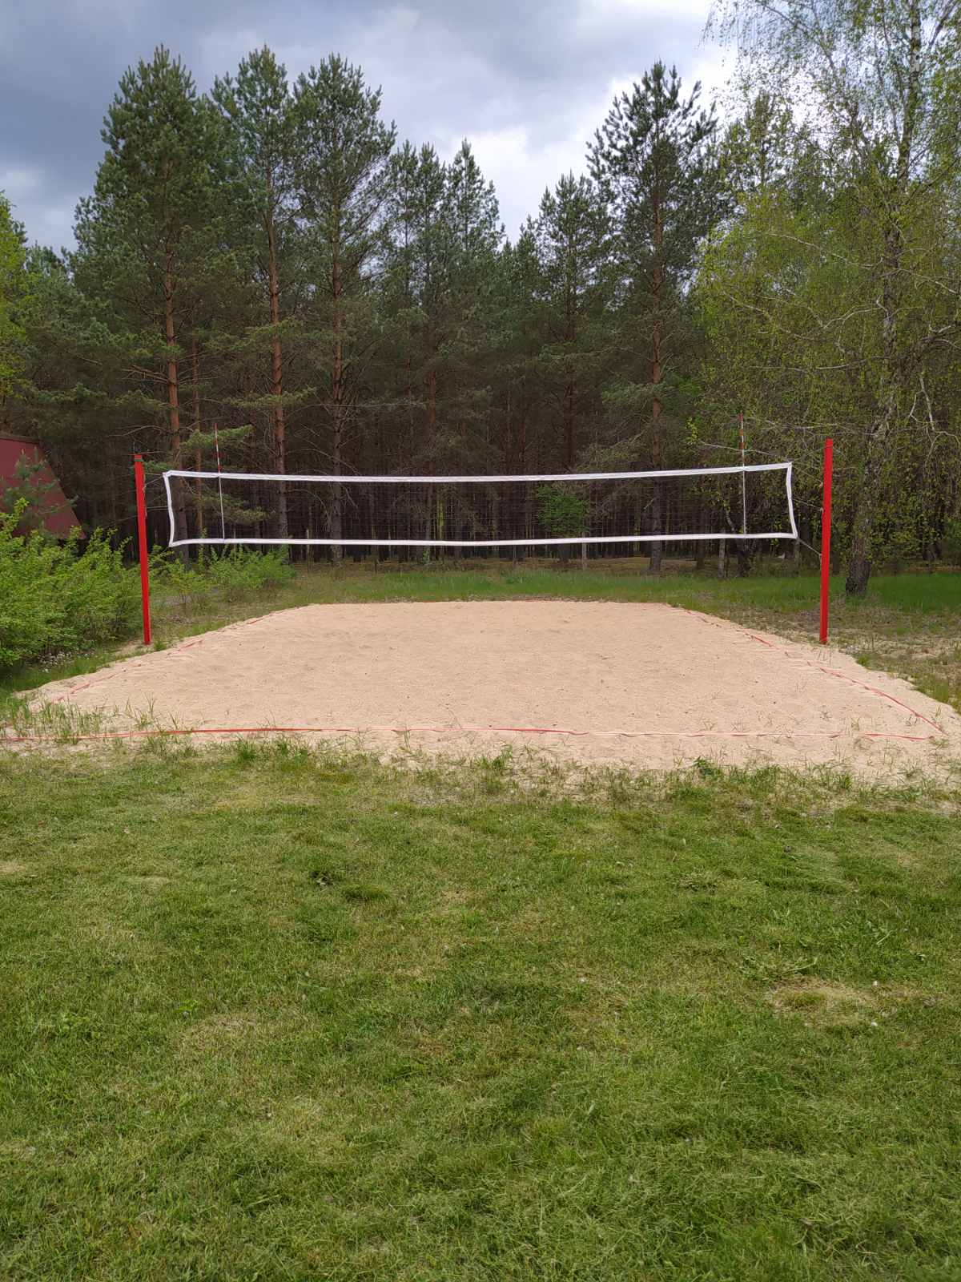
Предоставление места отдыха под палатку, теннисный корт

Slide 19
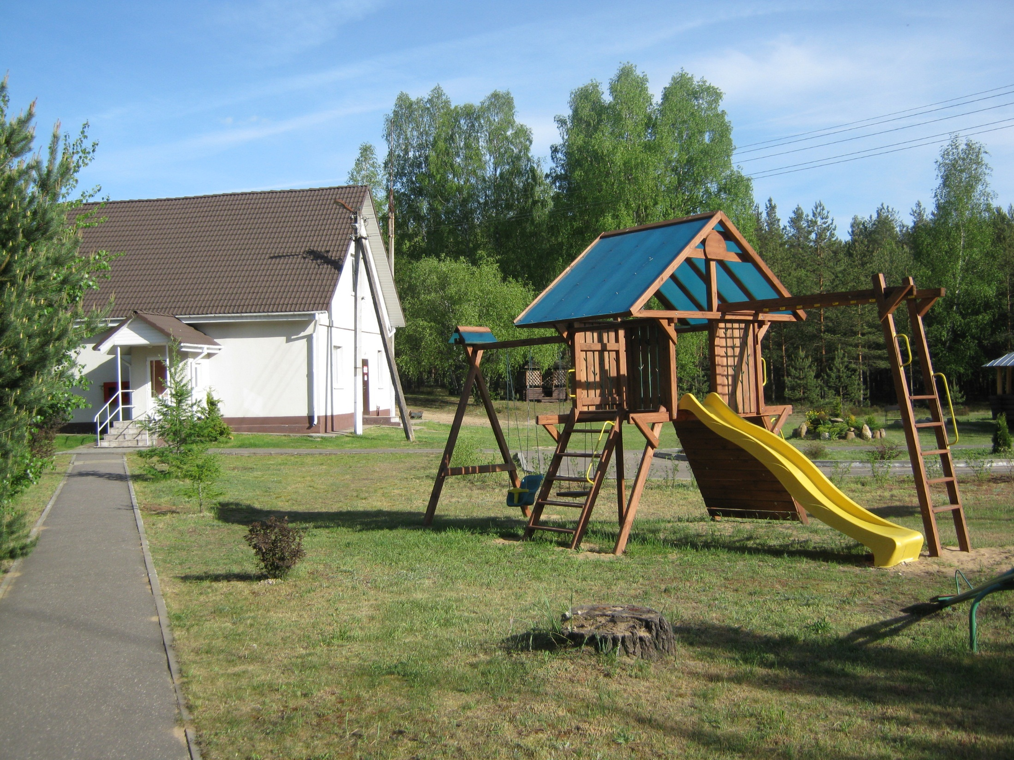
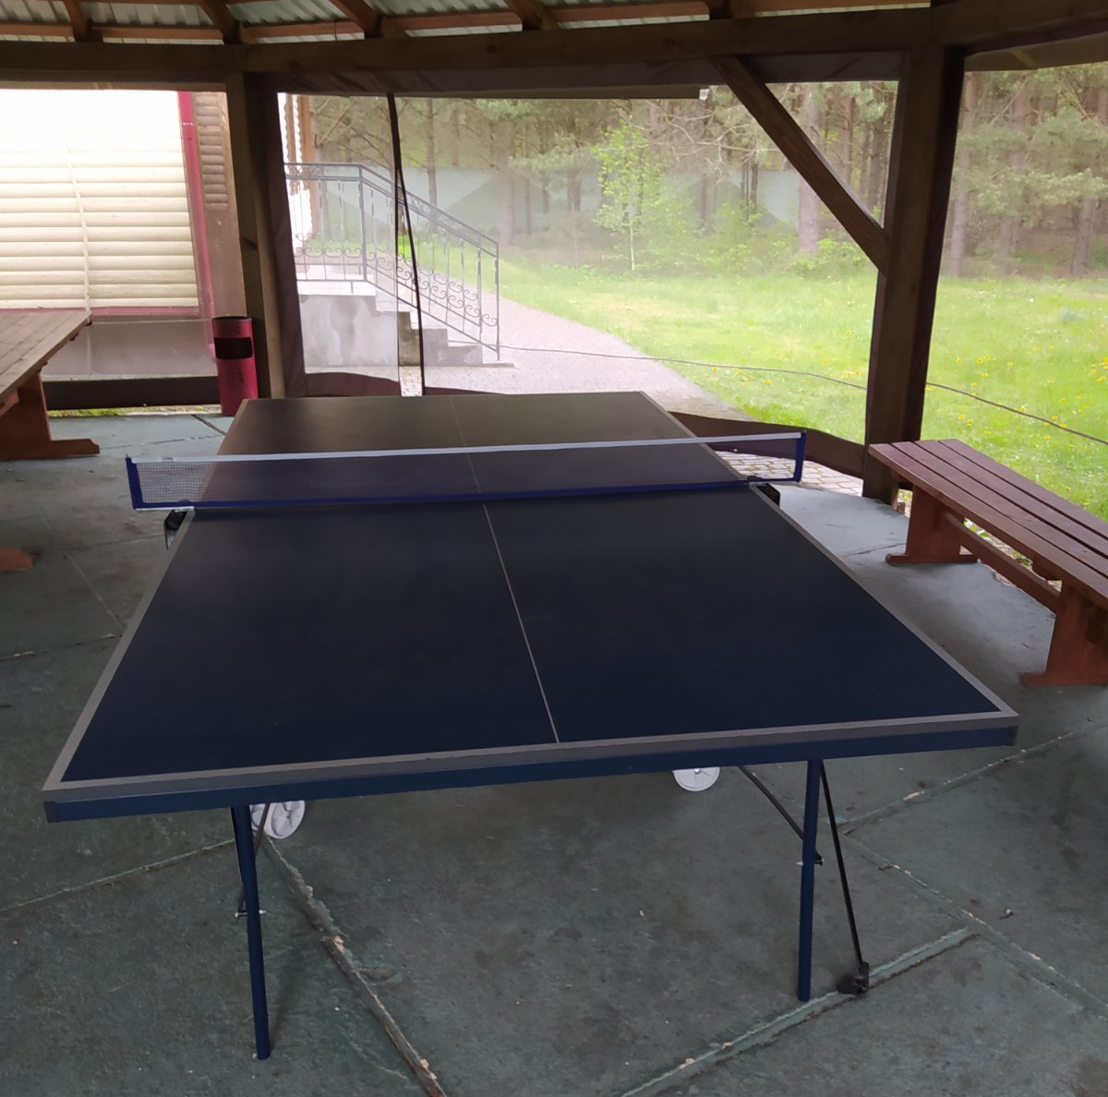
Детская площадка, настольный теннис

Slide 20
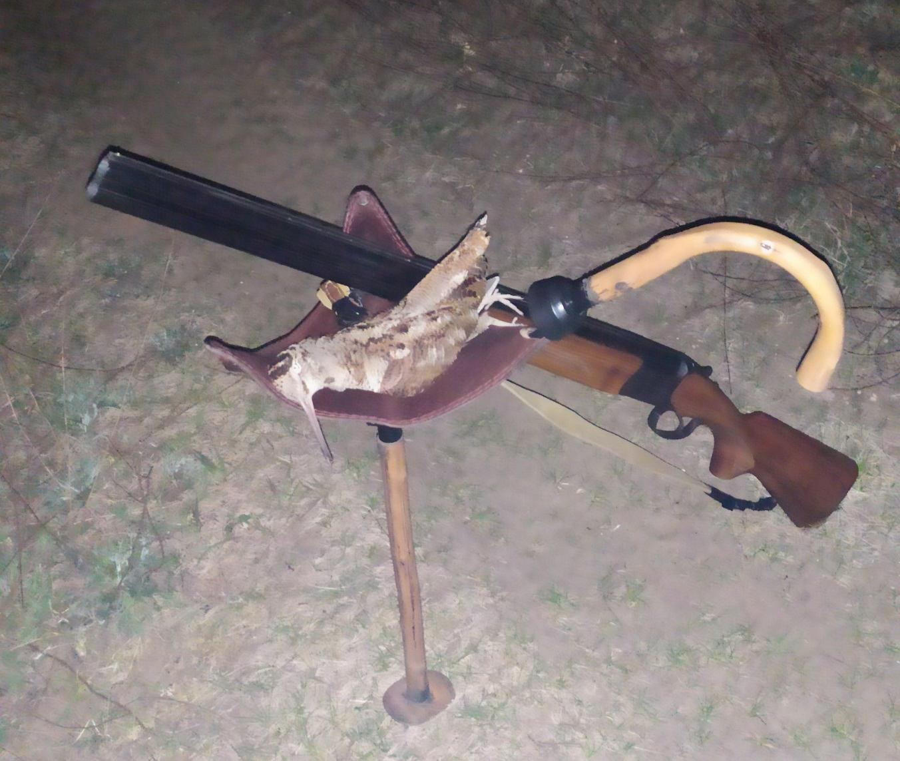
Весенняя охота

Slide 21
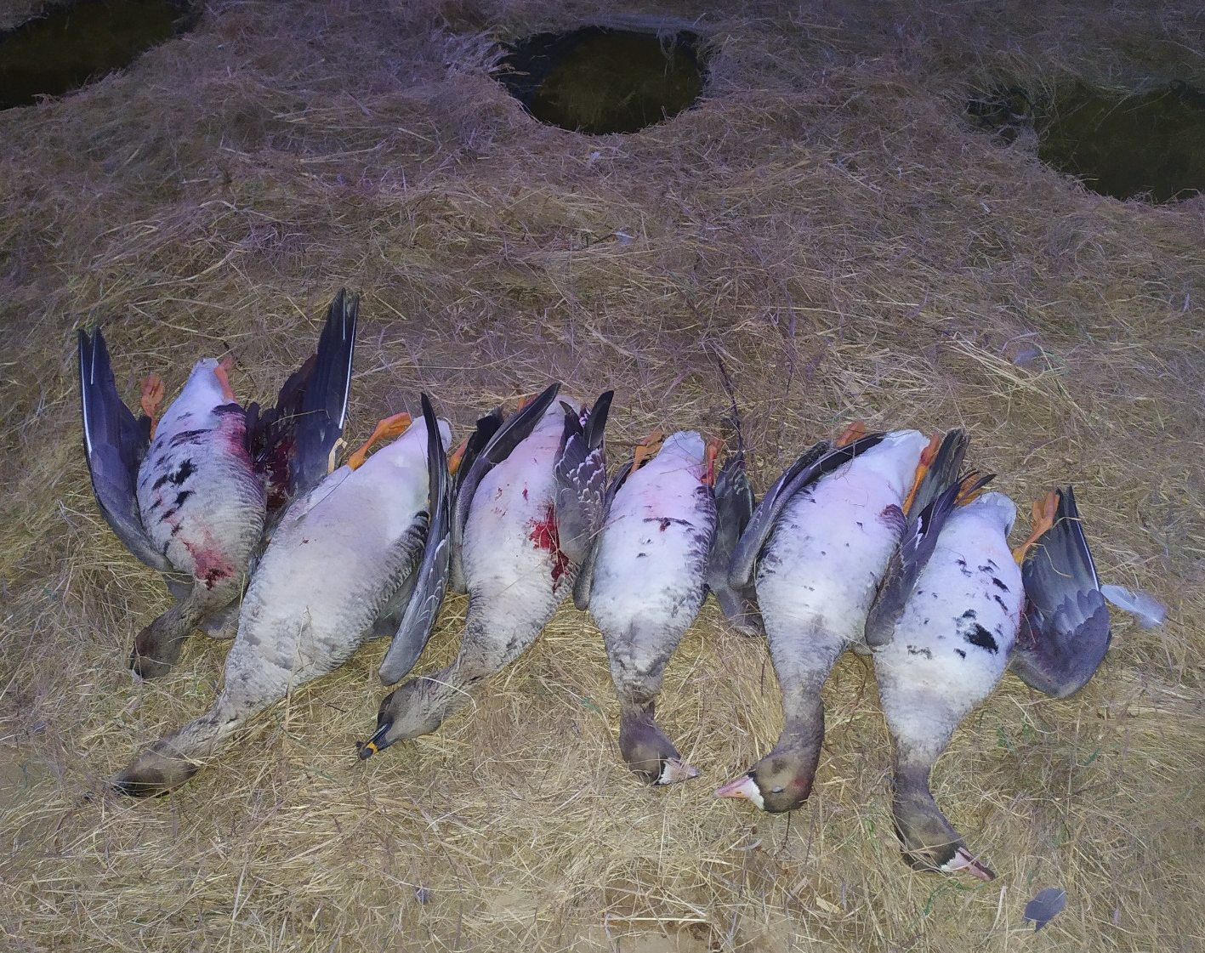
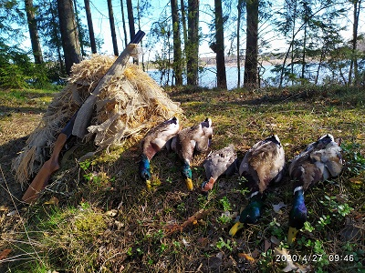
Весенняя охота

Slide 22
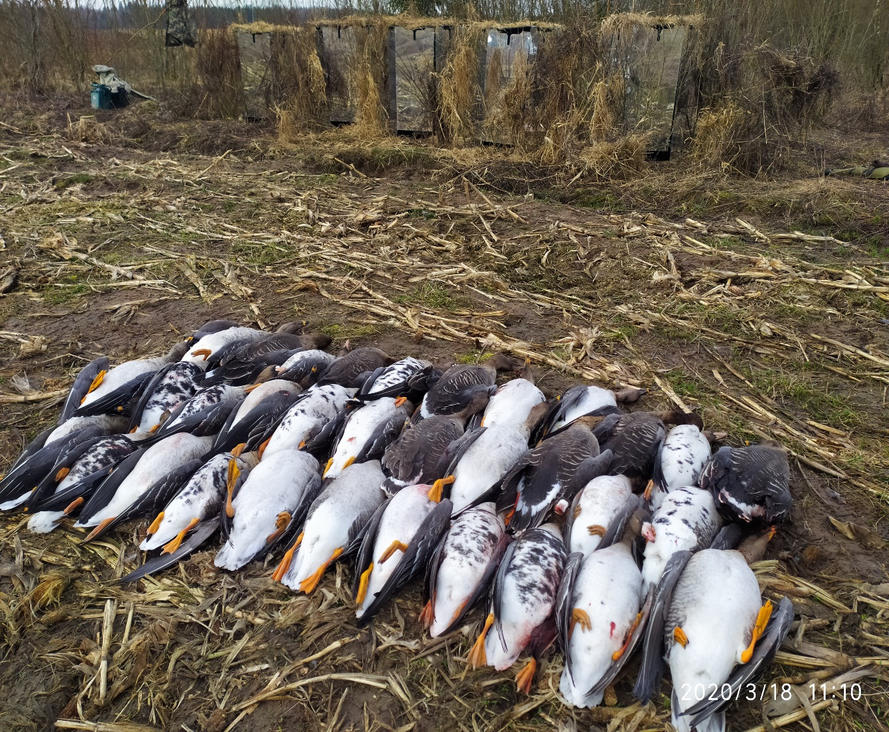
Проведение весенних охотничьих туров на гуся

Slide 23
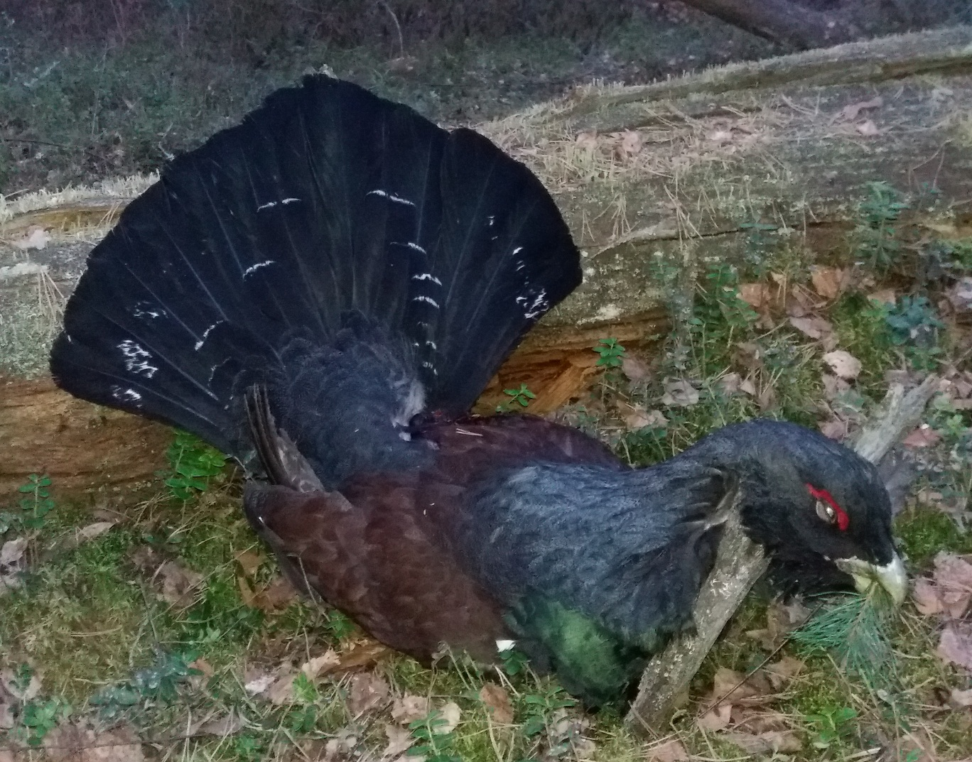
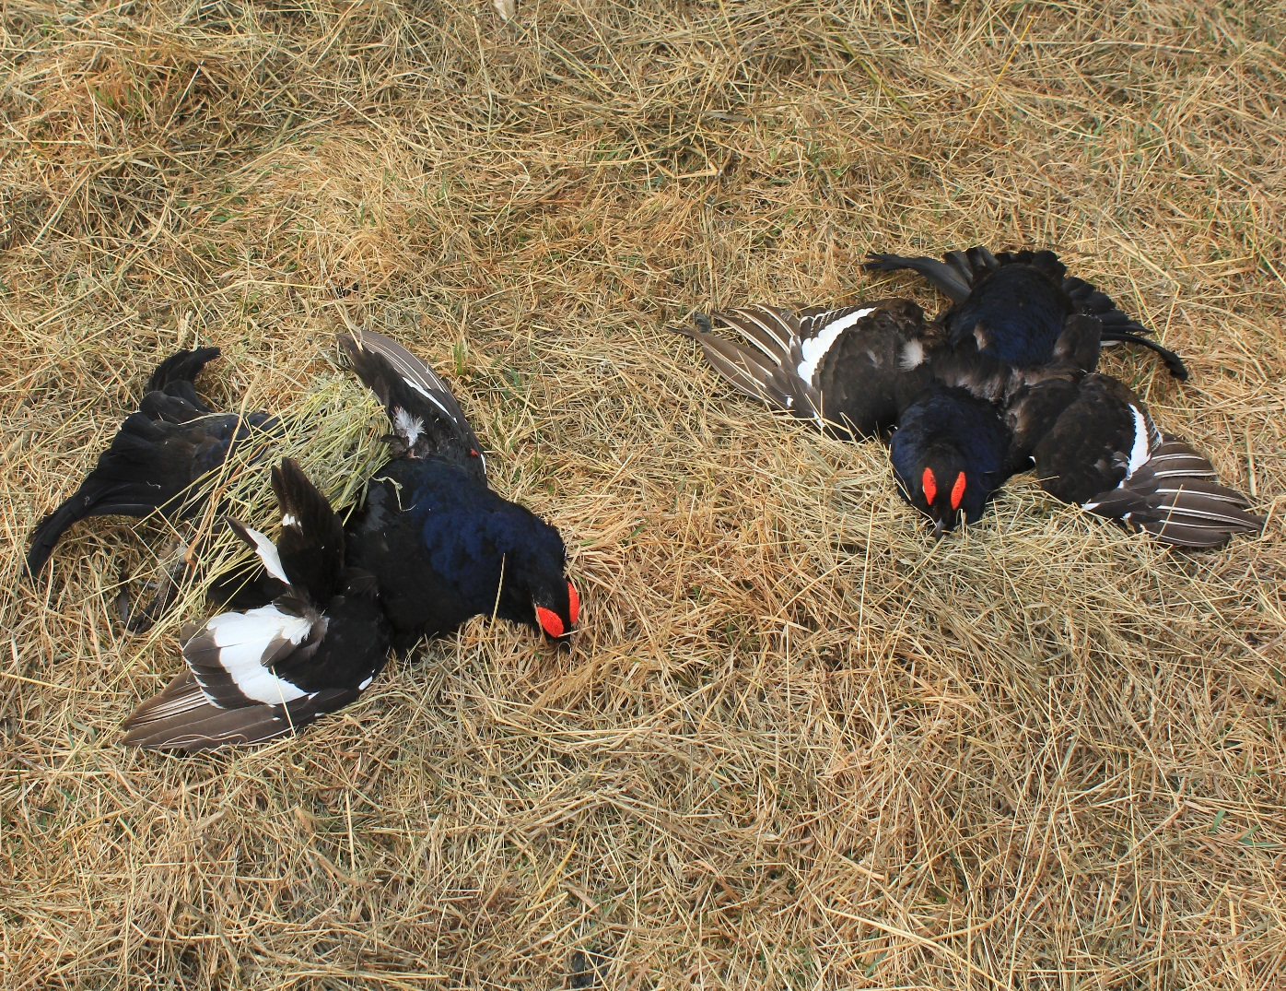
Весенняя охота на глухаря и тетерева

Slide 24
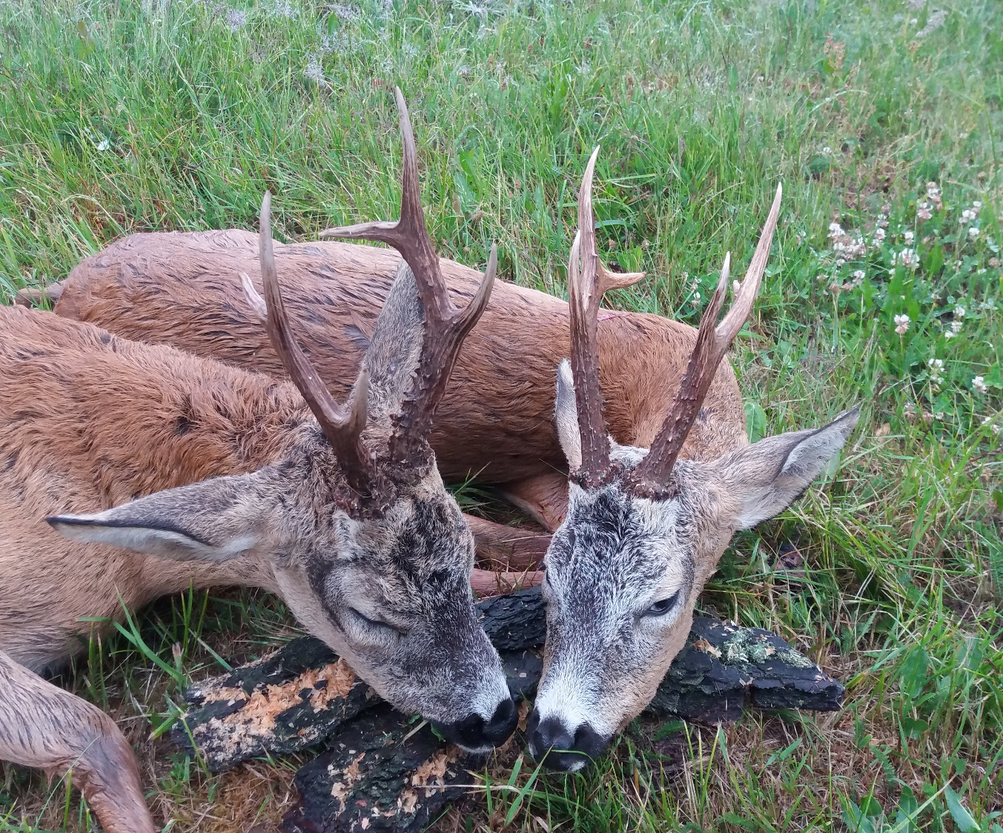
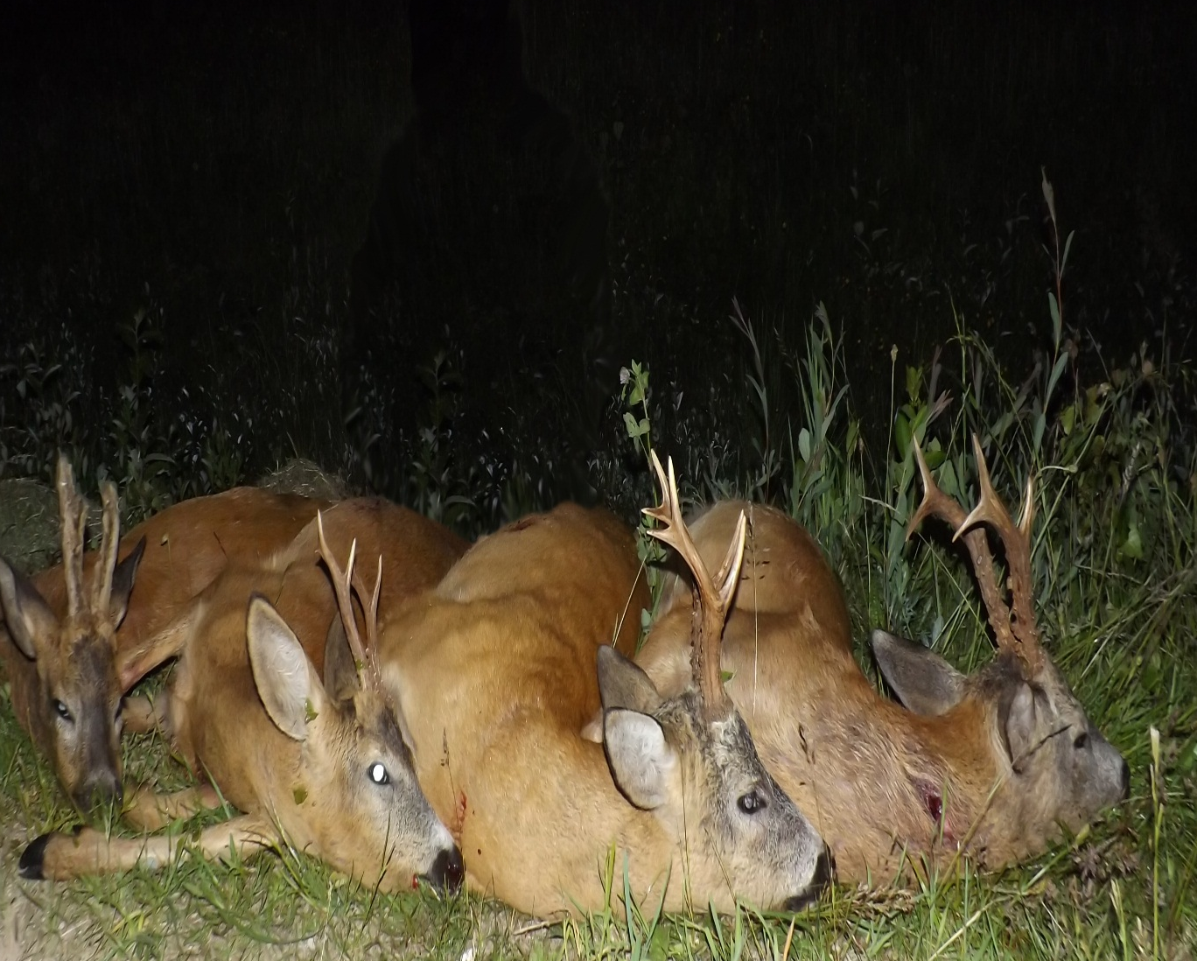
Охота на косулю

Slide 25
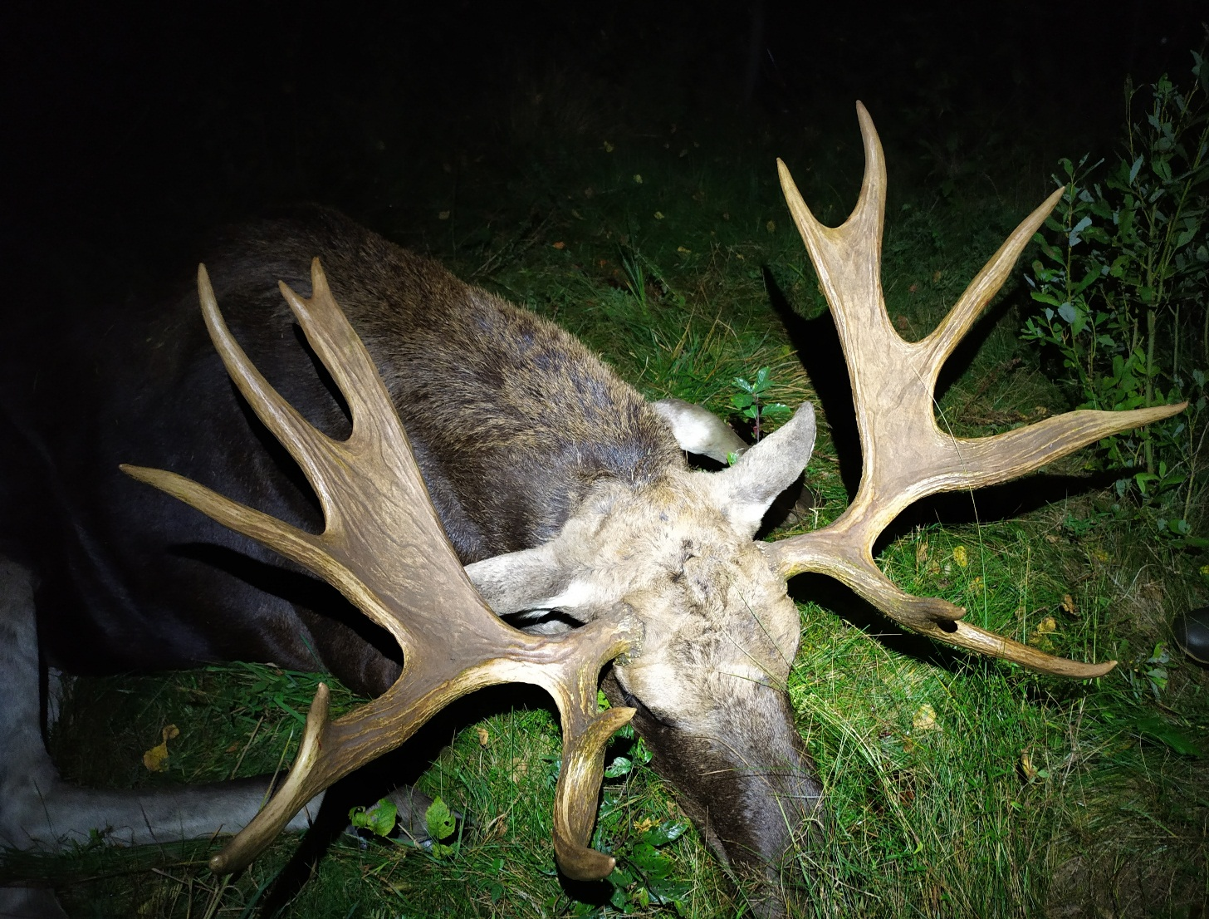
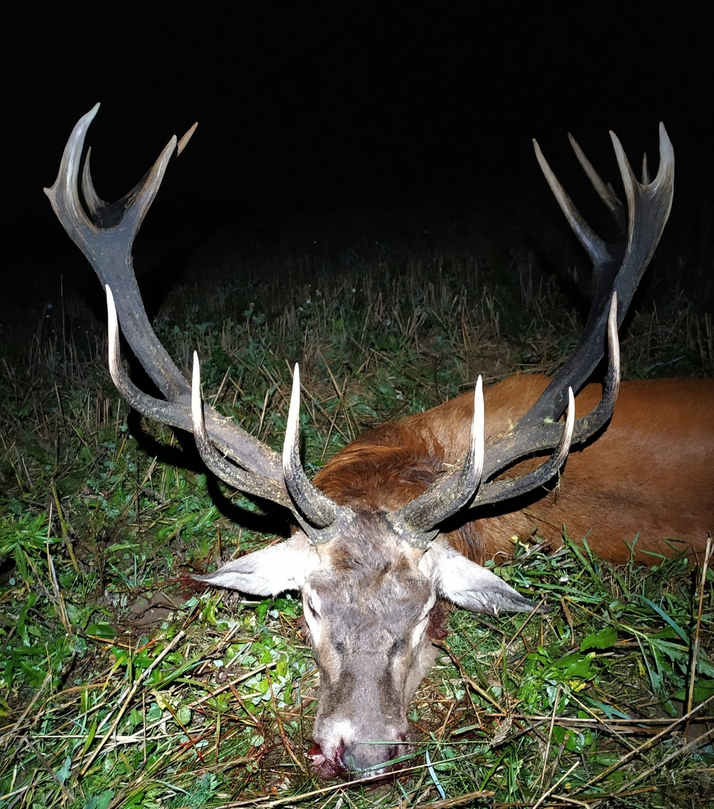
Охота на лося и оленя на гону

Slide 26
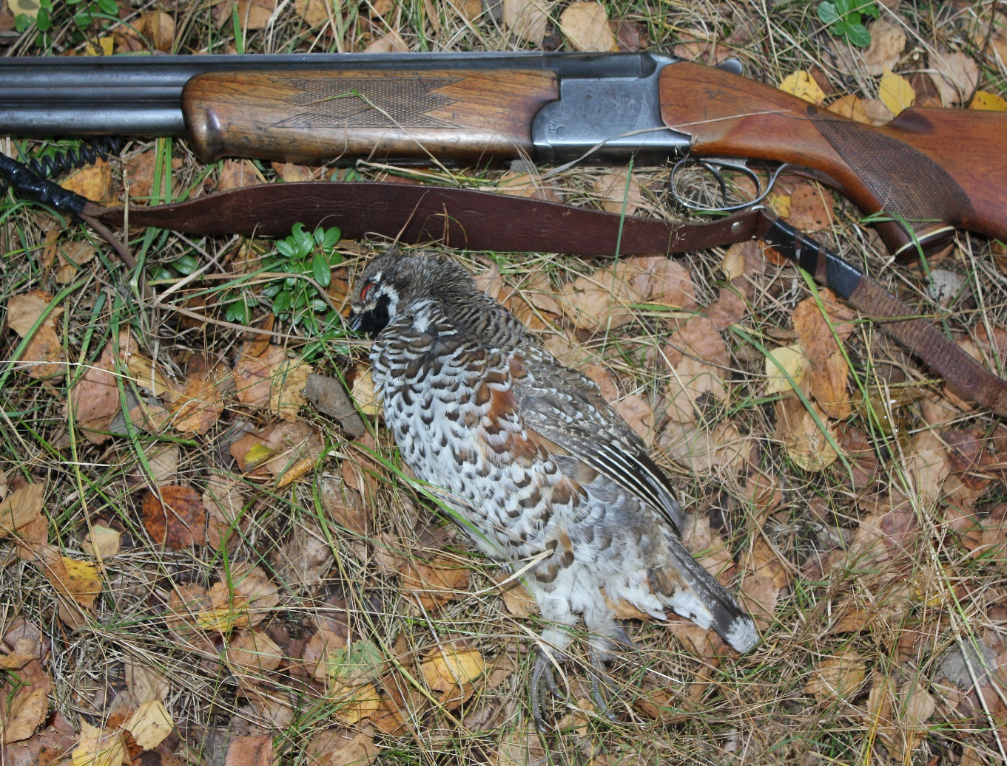
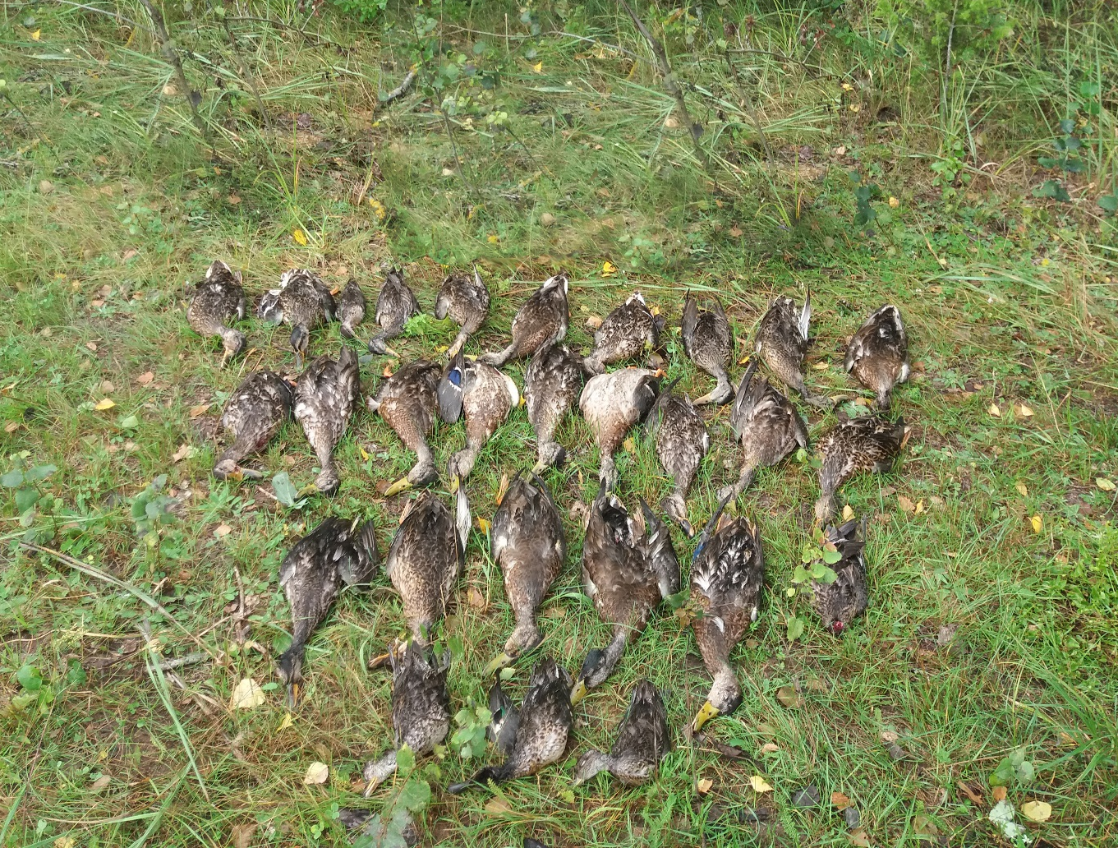
Летне-осенняя охота

Slide 27
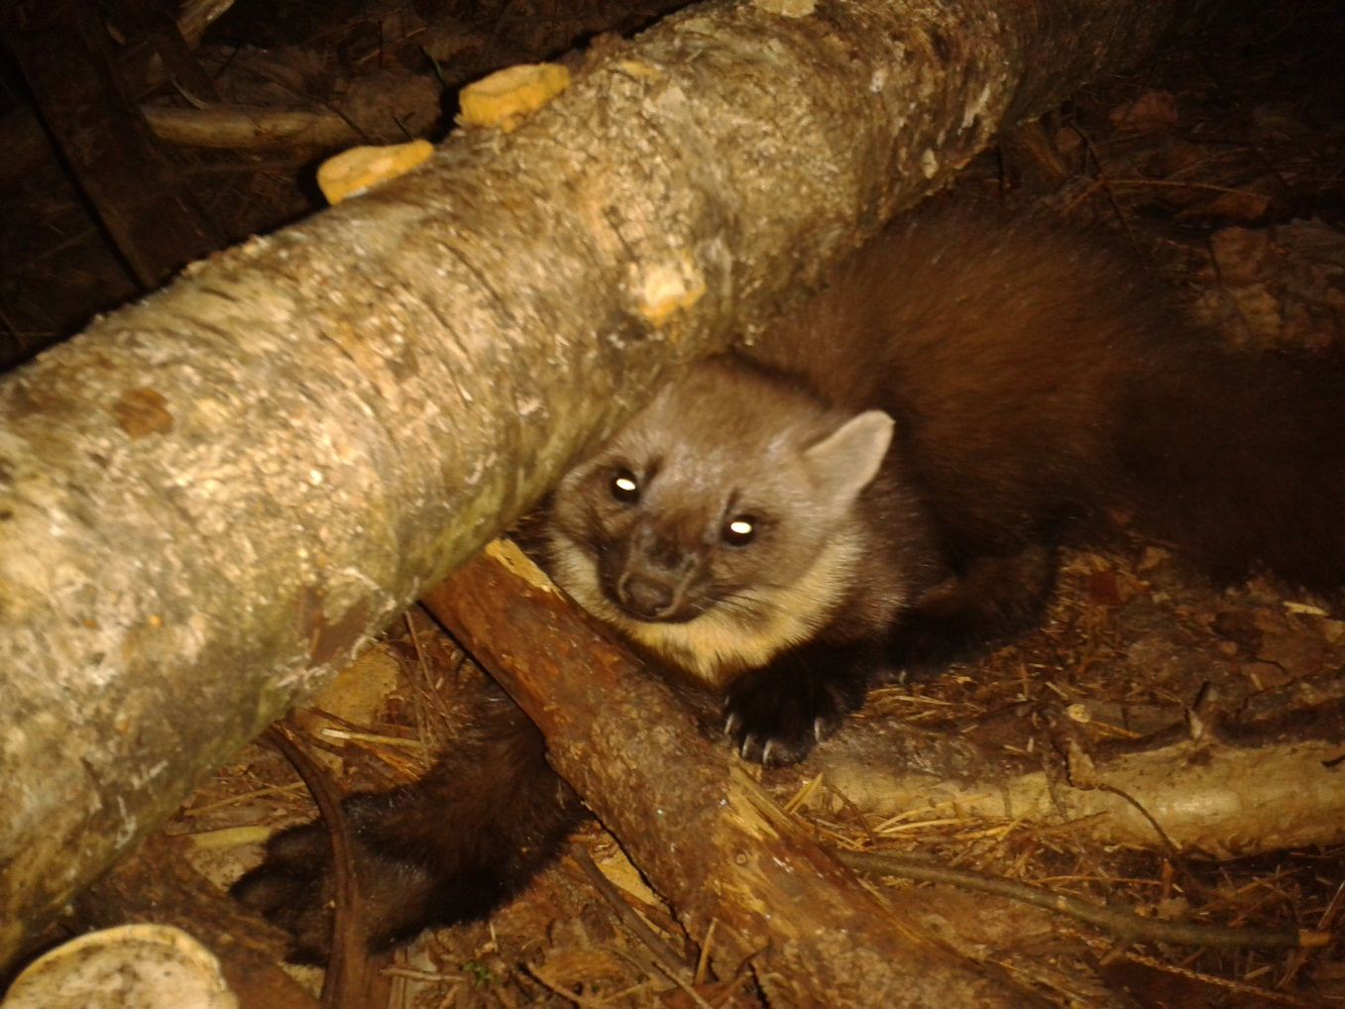
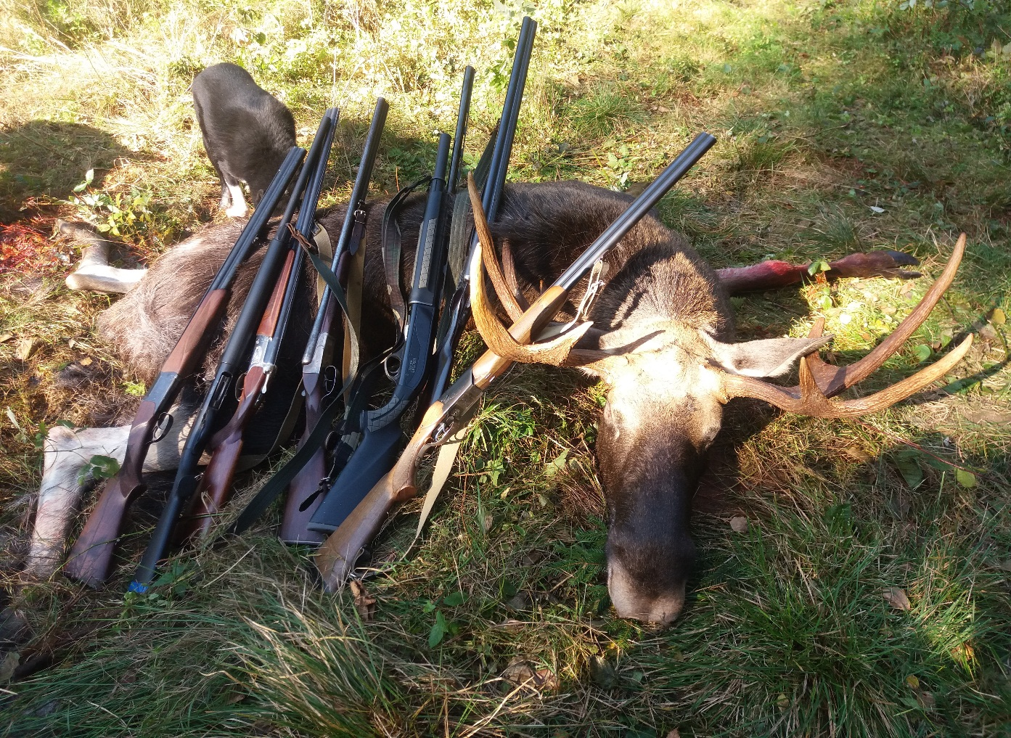
Осенне-зимняя охота

Slide 28
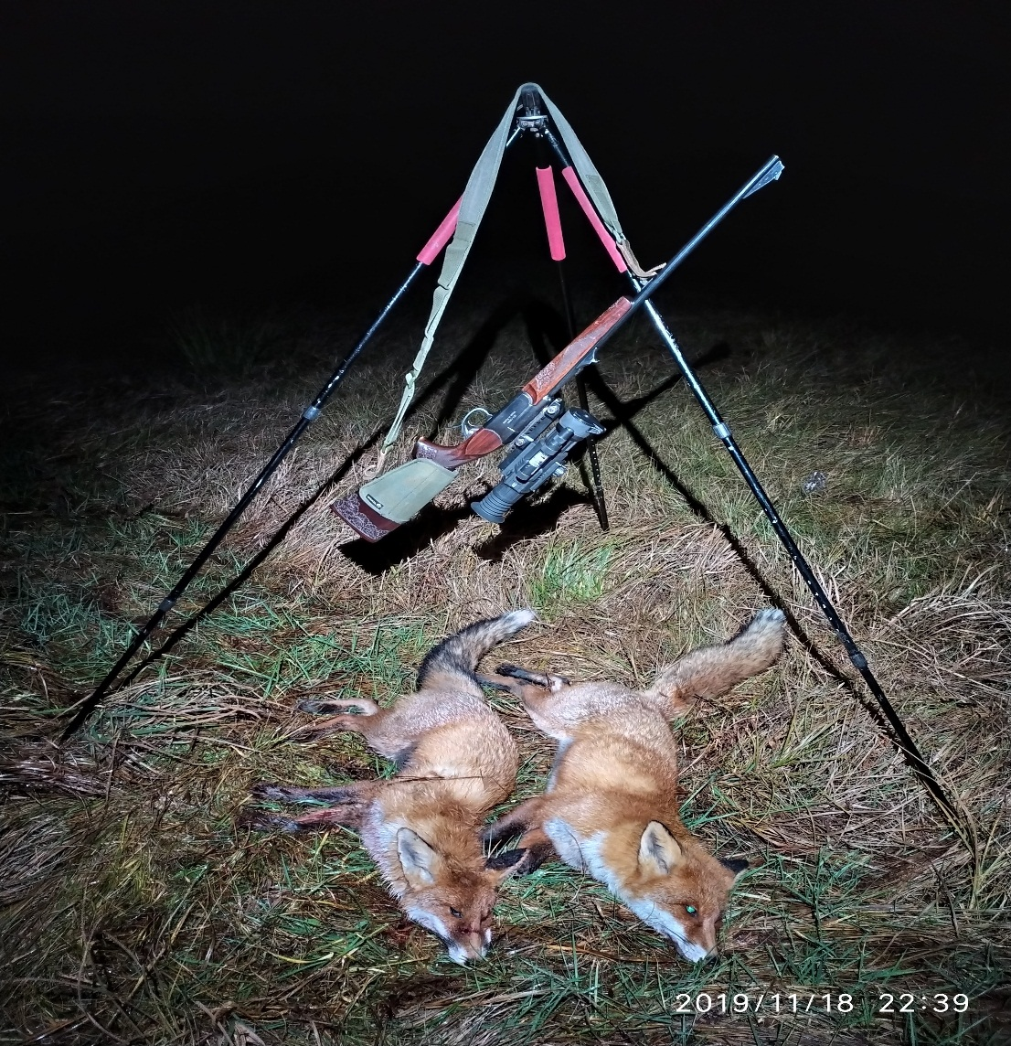
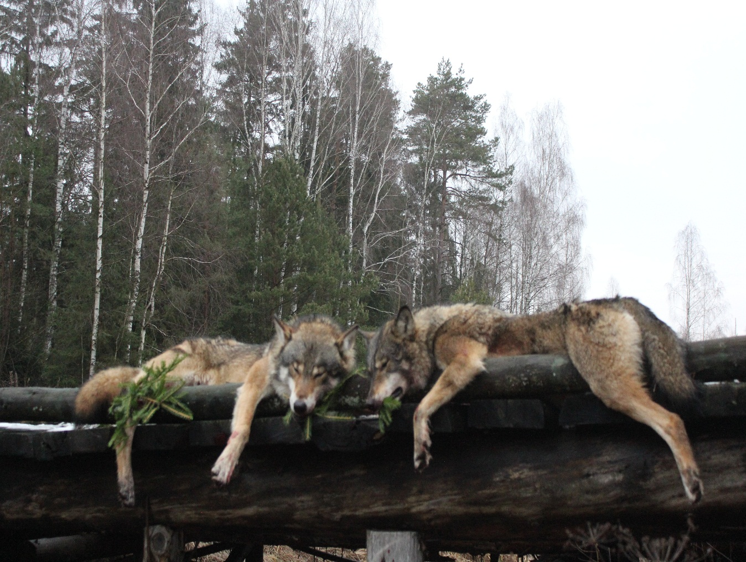
Осенне-зимняя охота

Slide 29
Спасибо за внимание!

